Slide 1

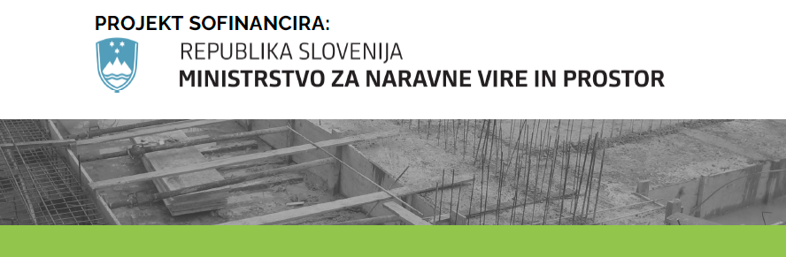
KOLIKO GOSPODARSKO DEGRADIRANIH OBMOČIJ LAHKO PRIPIŠEMO
POSLEDICAM IZVAJANJA RUDARSKIH DEL IN KOLIKO JE TAKIH, KI BI
LAHKO GLEDE NA PRVOTNO NAMEMBNOST ZEMLJIŠČA BILA
PONOVNO VKLJUČENA V NOVO GOSPODARSKO DEJAVNOST,
PRIMERNO ZA ŠIRŠO LOKALNO SKUPNOST - PRIMER JUGOZAHODNE
SLOVENIJE
dr. Željko Pogačnik¹, dr. Špela Bavec² in dr.Uroš Herlec³
¹Georudeko d.o.o., Anhovo 1, 5210 Deskle, ²Geološki zavod Slovenije, Dimičeva ulica 14, 1000 Ljubljana, ³GEOMINECO, Uroš Herlec s.p., Peričeva ulioca 46, 1000 Ljubljana

Slide 2
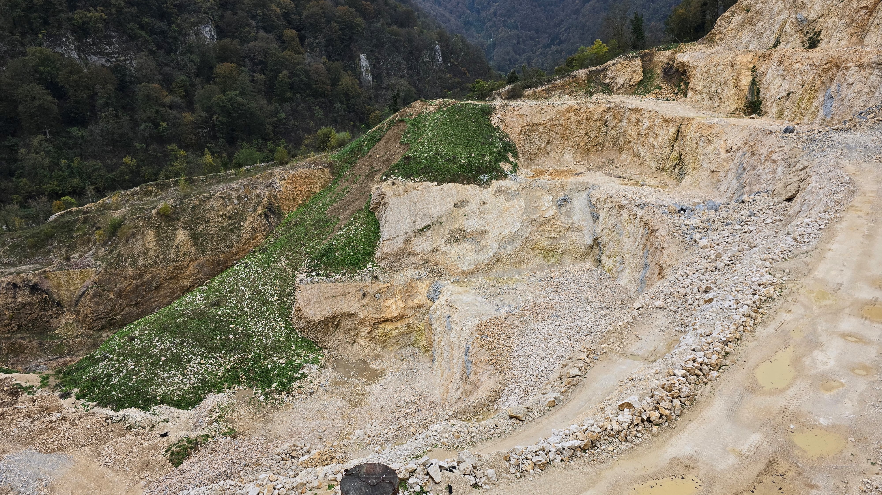
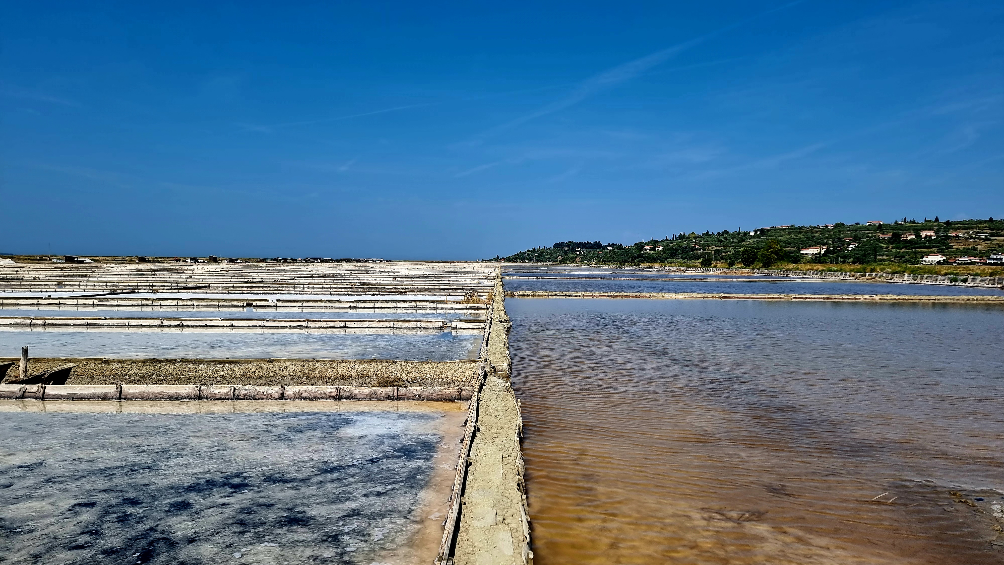
Uvod
Degradirano območje
je območje¹, katerega uporabna vrednost je tako zmanjšana, da je za njegovo oživitev potreben večji poseg v njegovo strukturo in rabo
Izvajanje rudarskih del
¹ https://ipop.si/urejanje-prostora/izrazje/degradirano-obmocje/

Slide 3
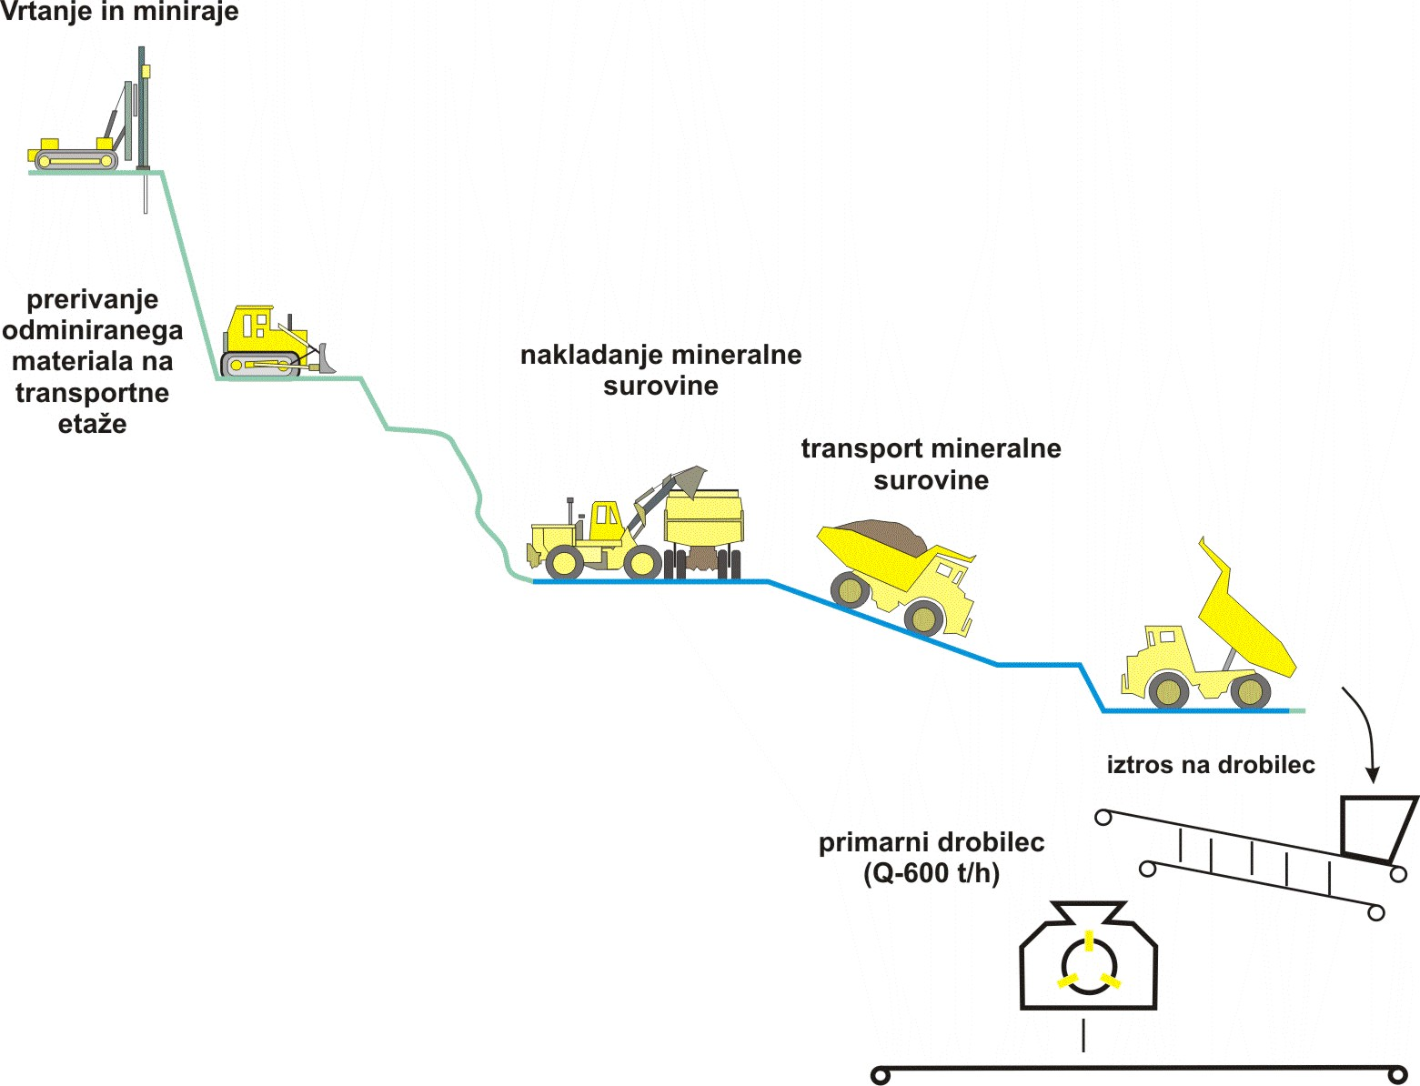

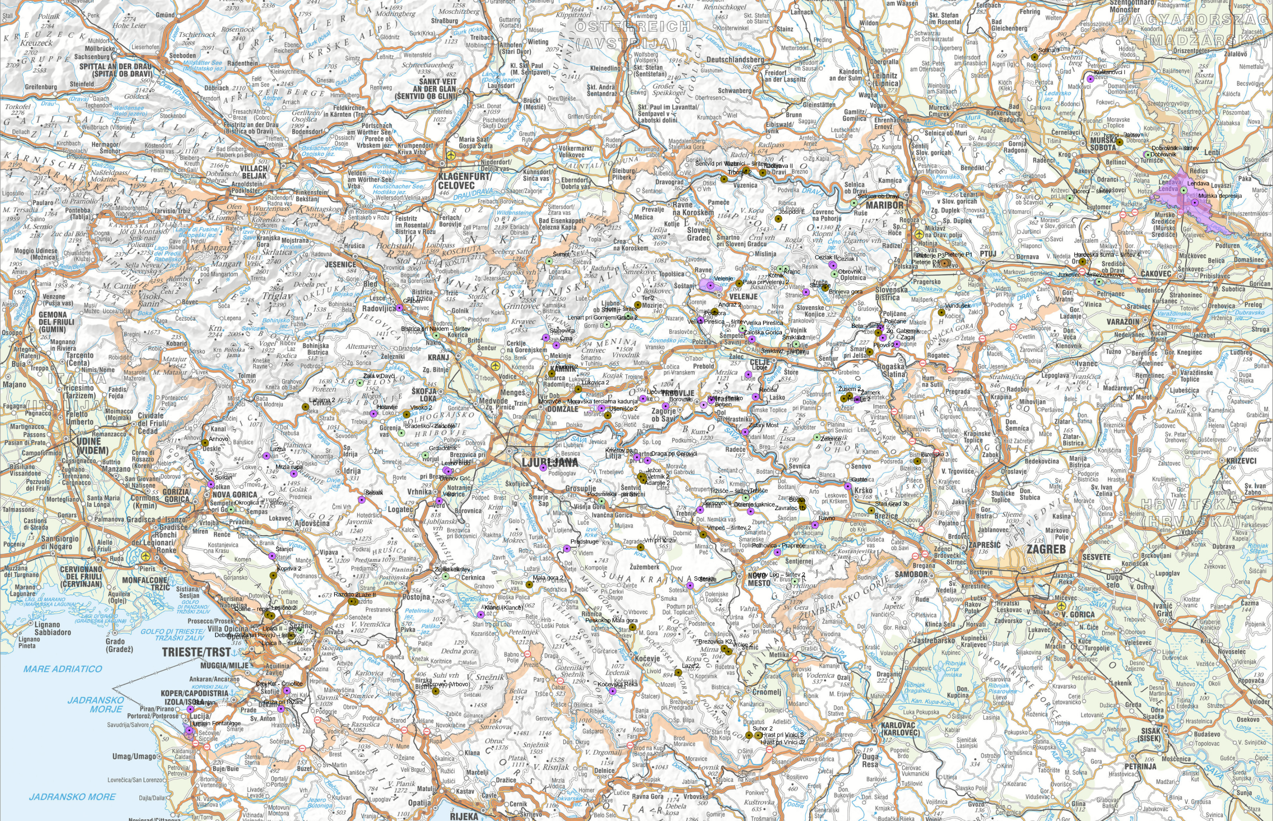
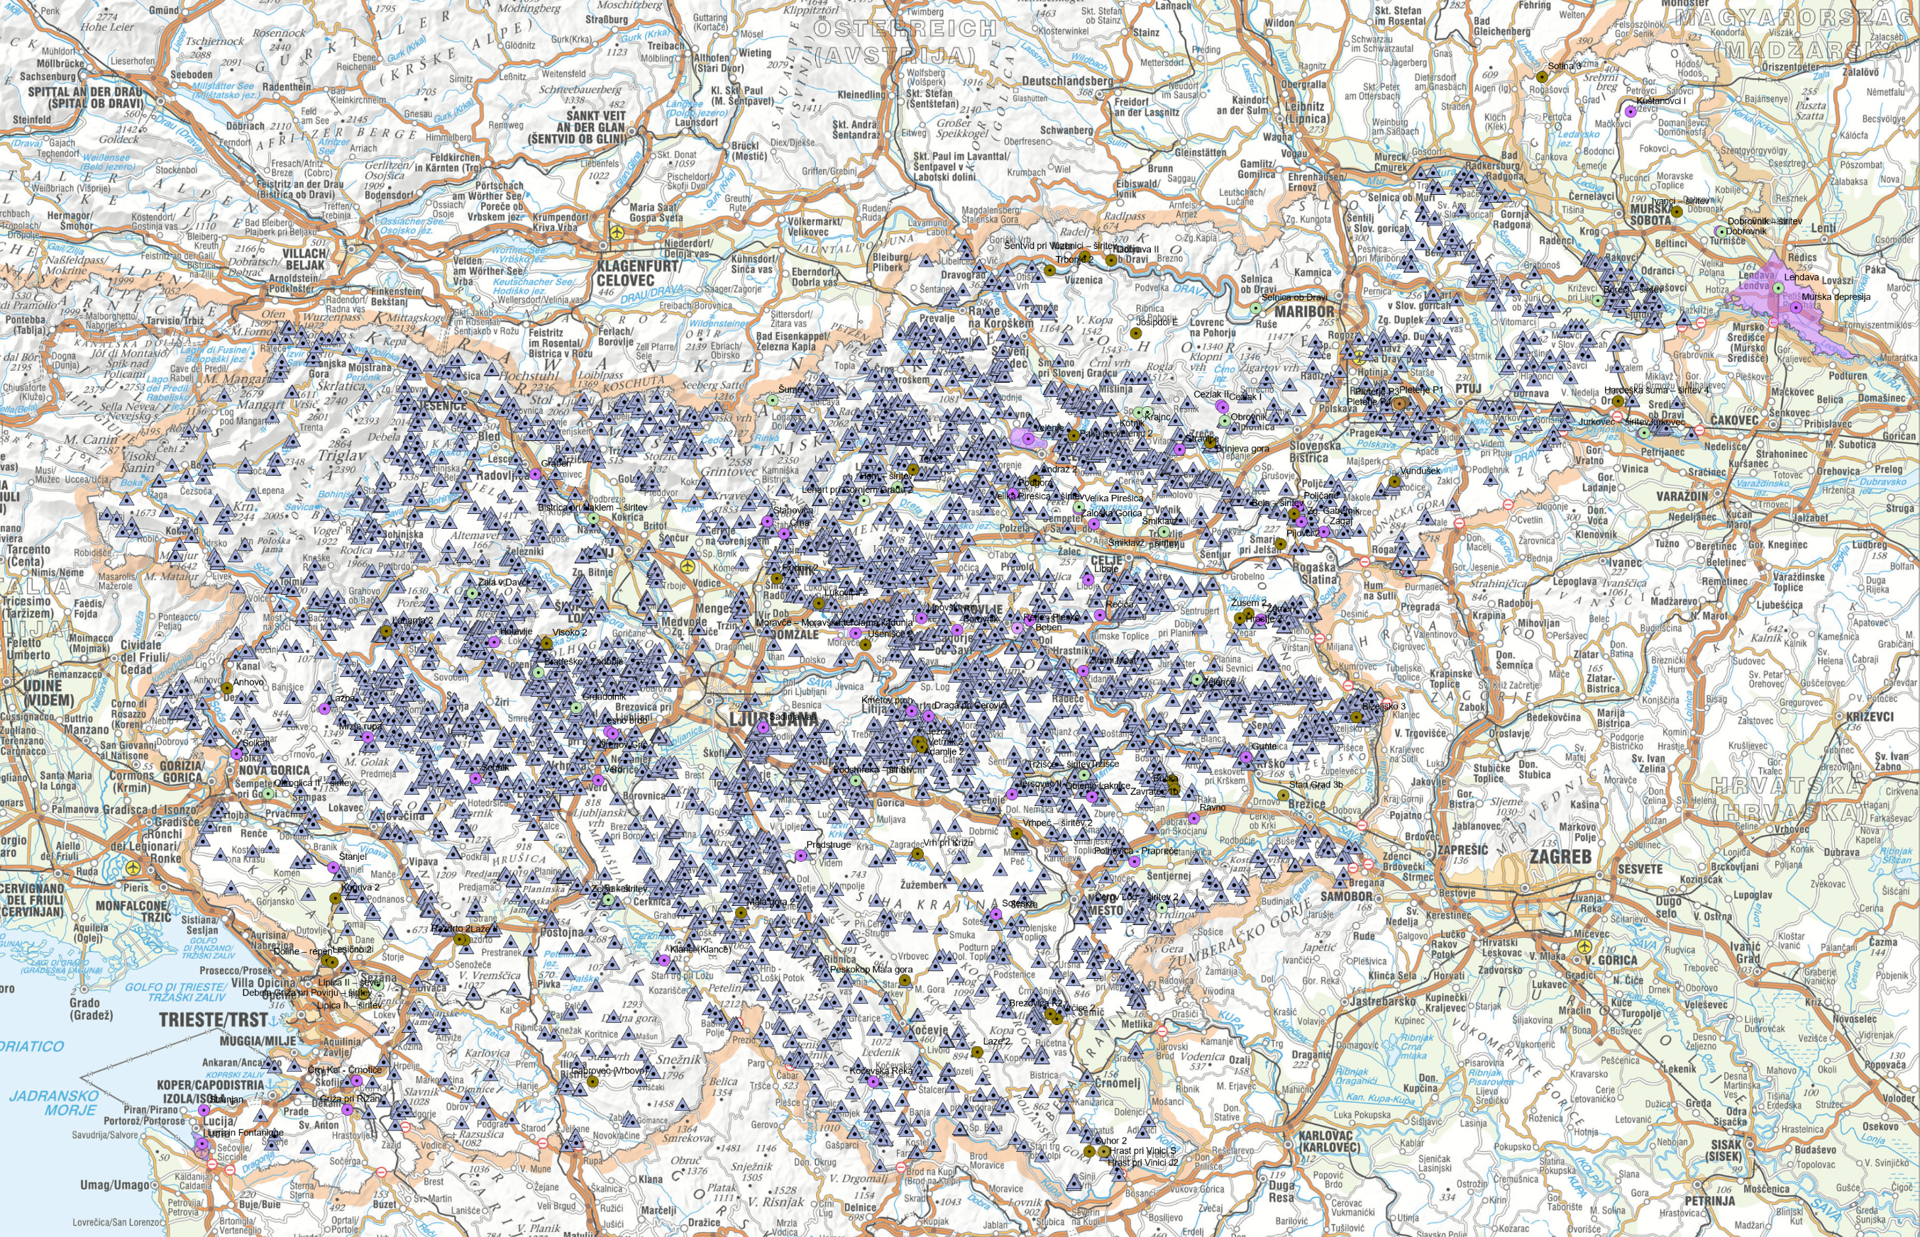






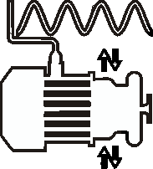
Degradirana območja kot posledica rudarskih del
Obseg degradiranih območij
Okoljski vplivi

Slide 4
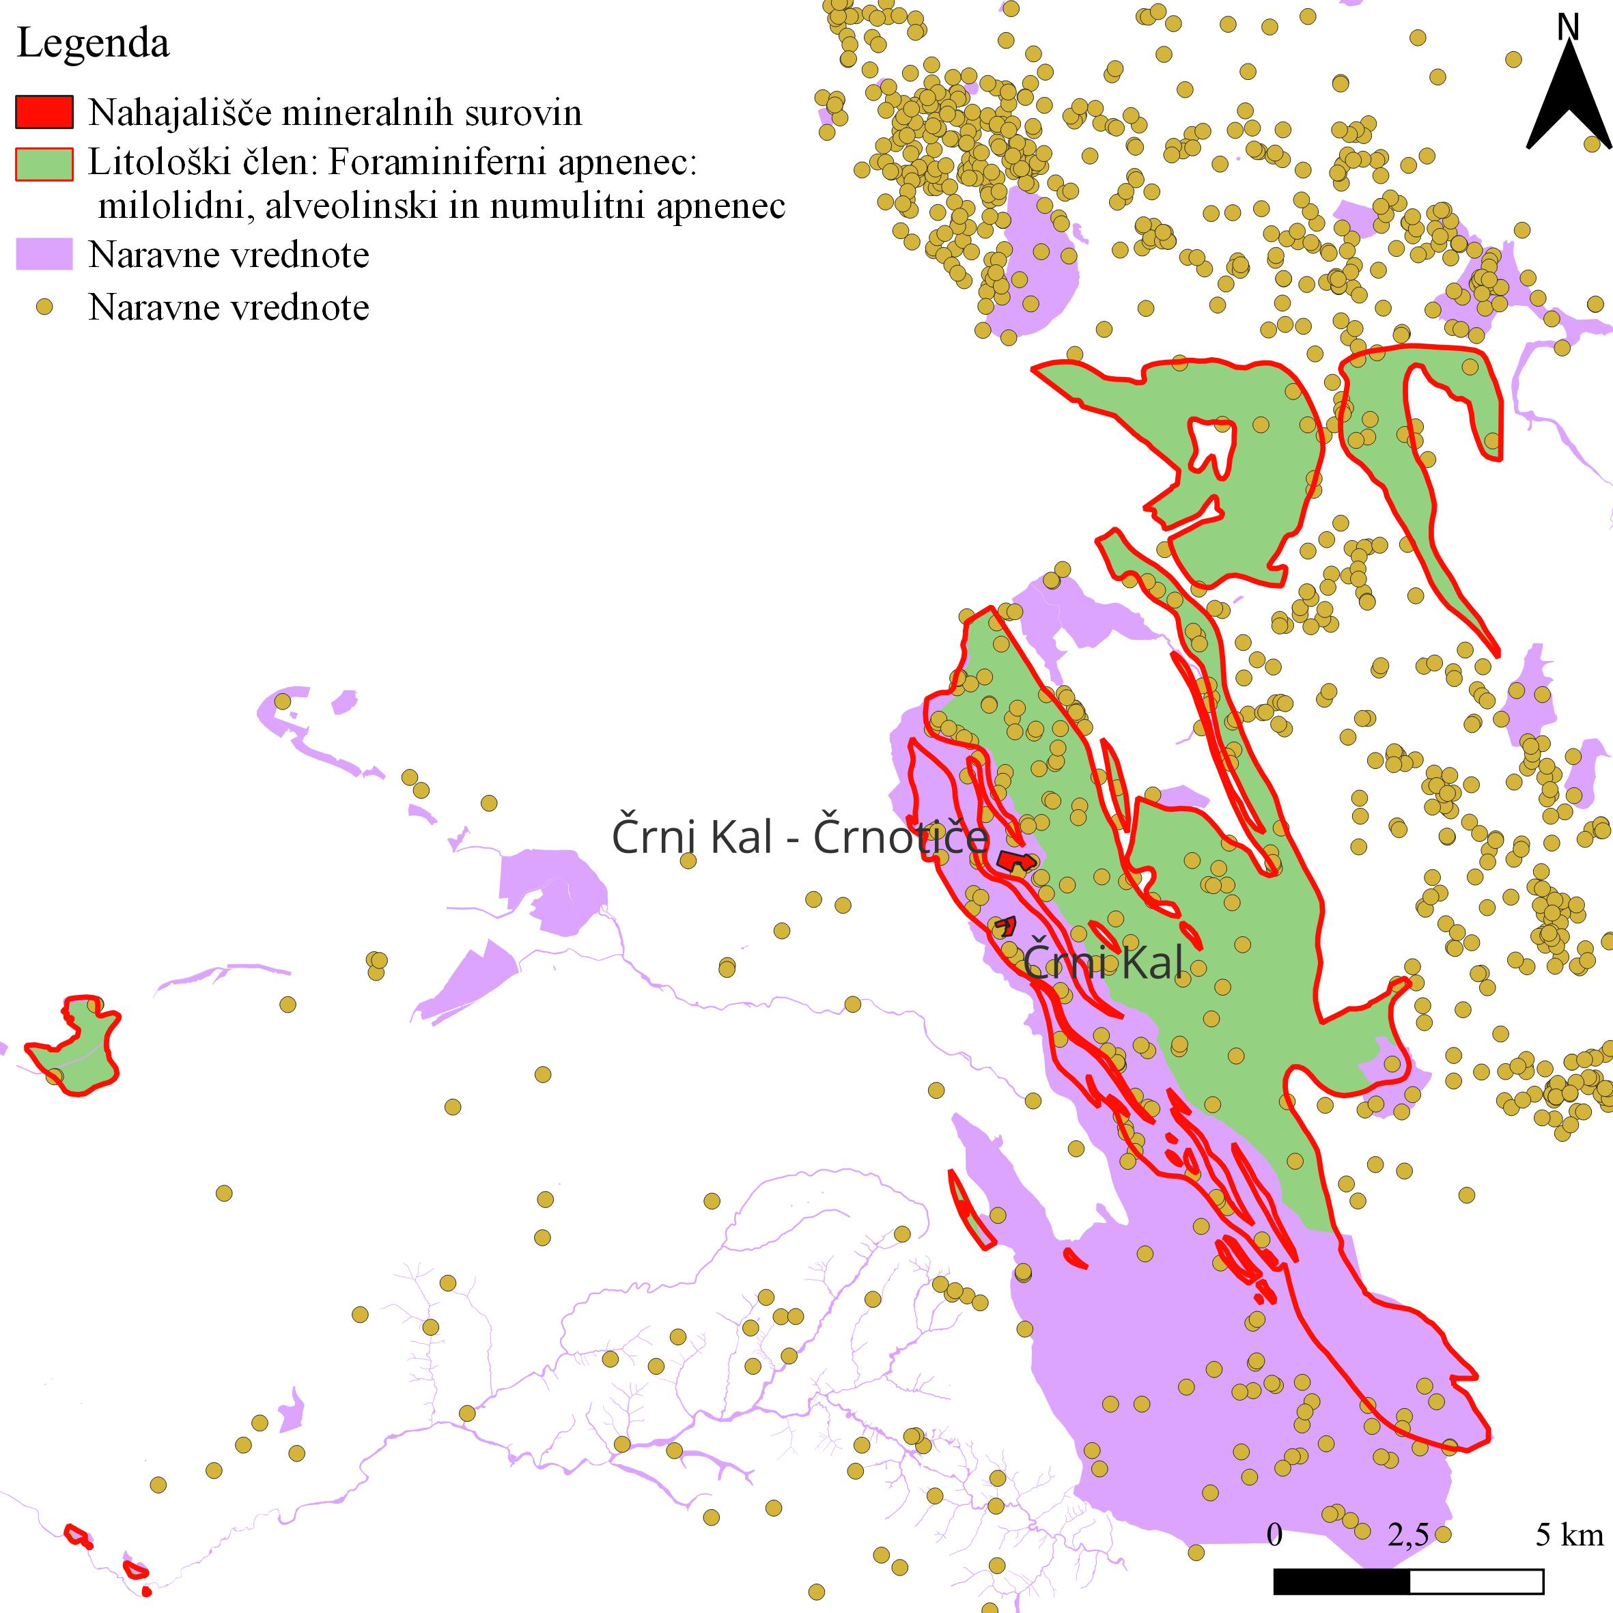
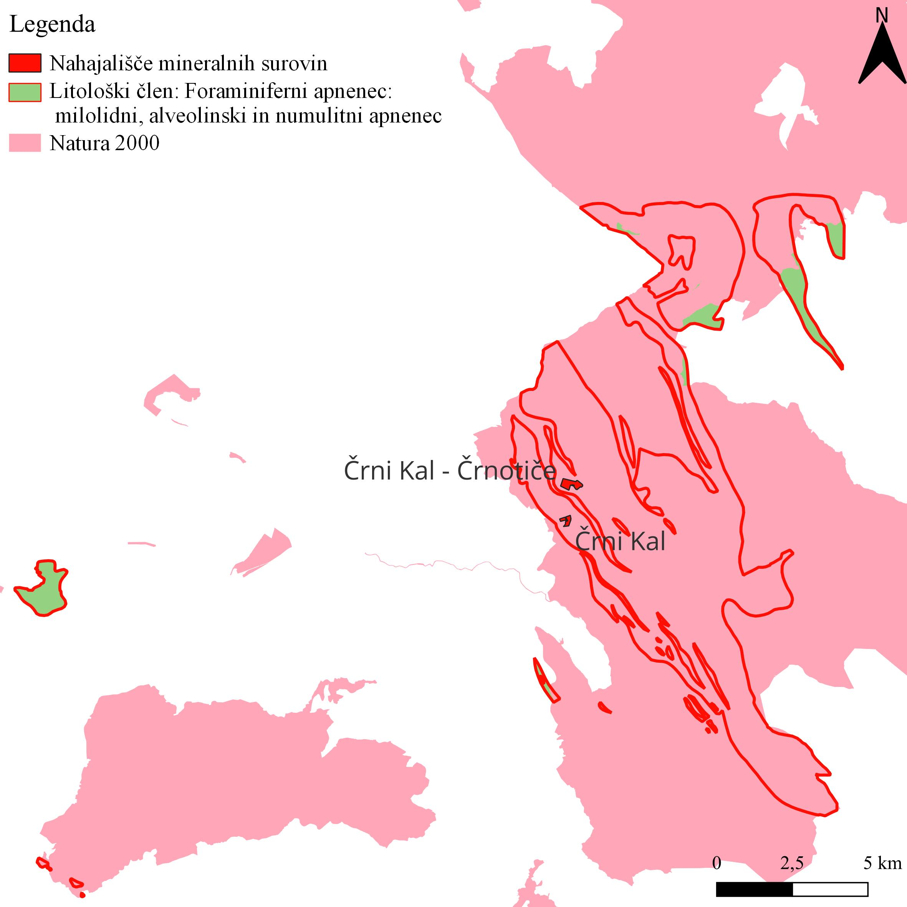
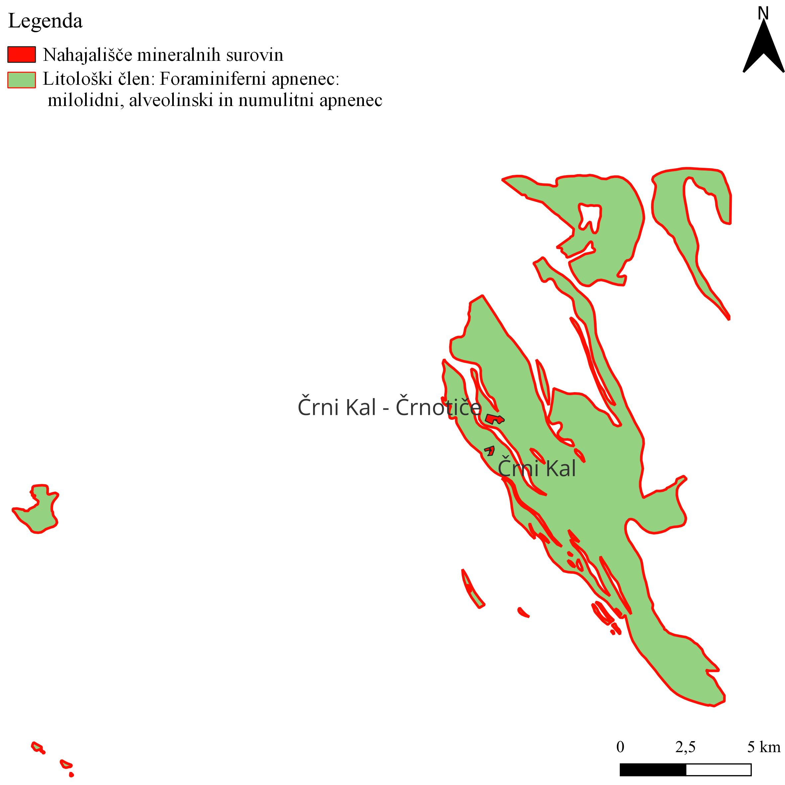
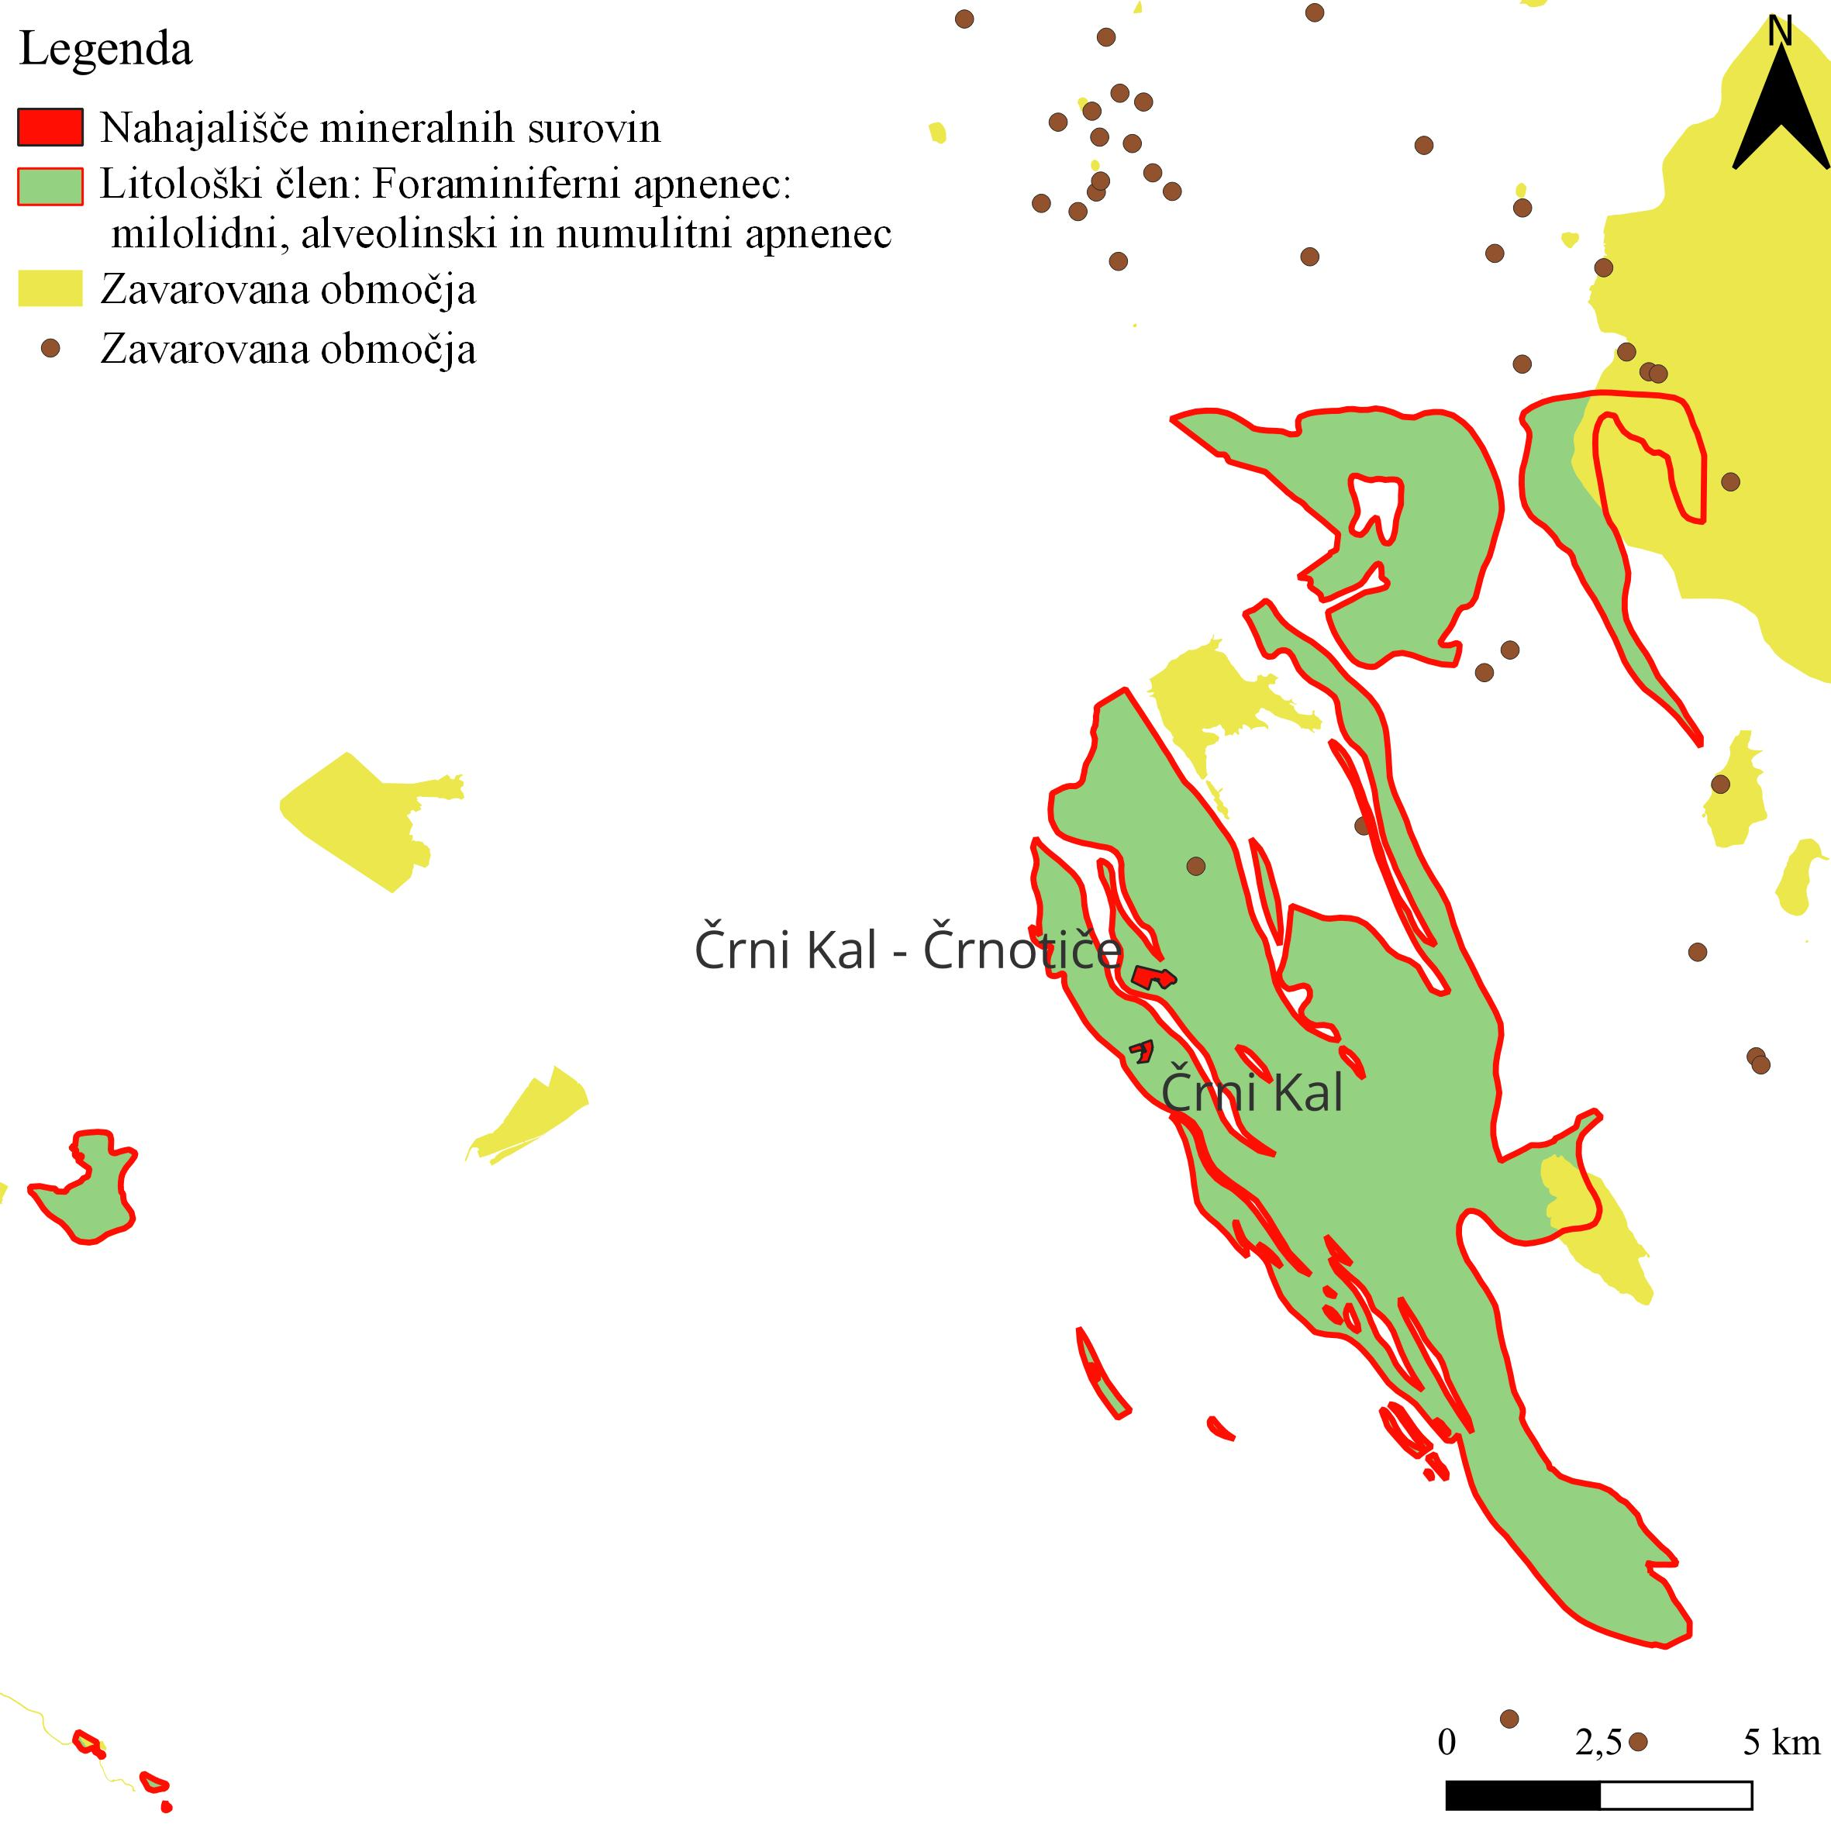
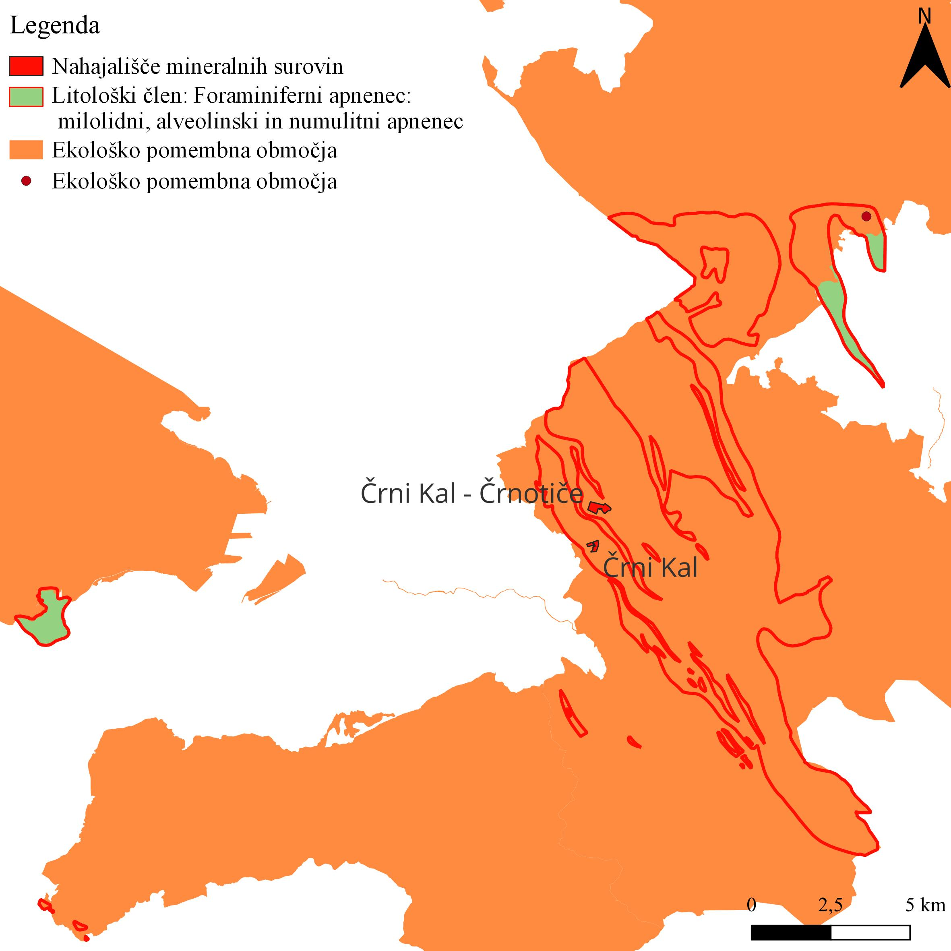
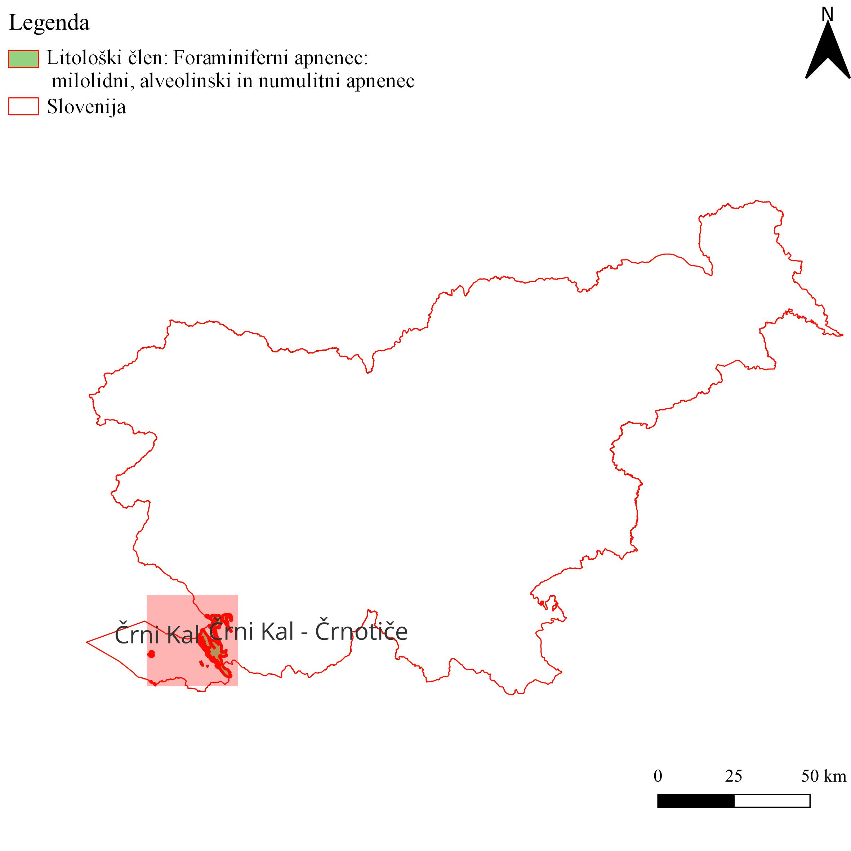
Potencial za ponovno vključitev v gospodarsko dejavnost
Prvotna namembnost zemljišč
obnova in ponovno vključitev območij v novo gospodarsko dejavnost, ki bi bila primerna za širšo lokalno skupnost.
Primeri kamnolomov Črnotiče in Črni Kal kot vodohrani
Lithology
Natural protected values
Ecologically important areas
NATURA 2000
Protected area

Slide 5
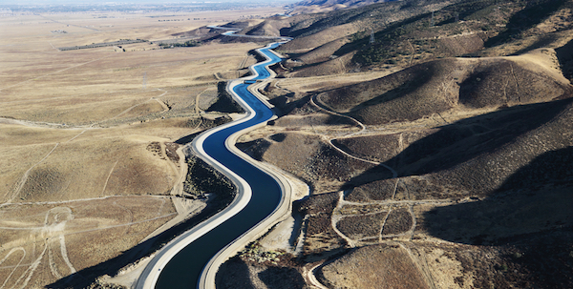
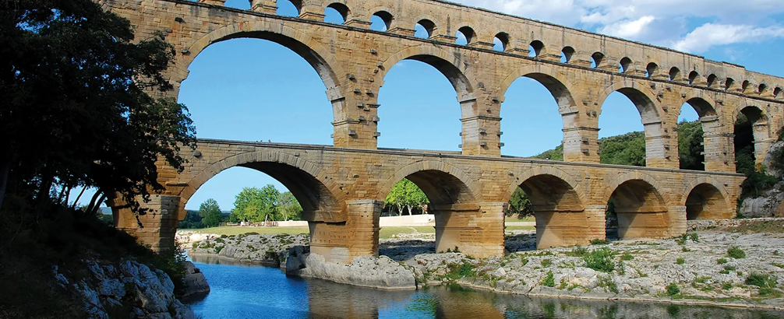
Oskrba s tehnološko vodo in ohranitev obstoječih virov pitne vode
Tehnološka voda
voda, ki se uporablja v industrijskih, proizvodnih ali tehnoloških procesih kot del postopka proizvodnje, obdelave ali hlajenja. Uporaba:
Industrija in proizvodnja
Energetika
Kmetijstvo
gradbeništvo
Notes:
Industrija in proizvodnja: Za hlajenje strojev, čiščenje, obdelavo surovin, pranje izdelkov, kemične procese in prenos toplote.
Energetika: Za hlajenje elektrarn, kondenzacijo pare v termoelektrarnah ali prenos toplote v jedrskih elektrarnah.
Kmetijstvo: V sistemih namakanja, hlajenju pridelkov ali predelavi hrane.
Gradbeništvo: Za pripravo betonov, pranje materialov, vlaženje površin in odstranjevanje prahu
PONT DU GARD, Nimes, France

Slide 6
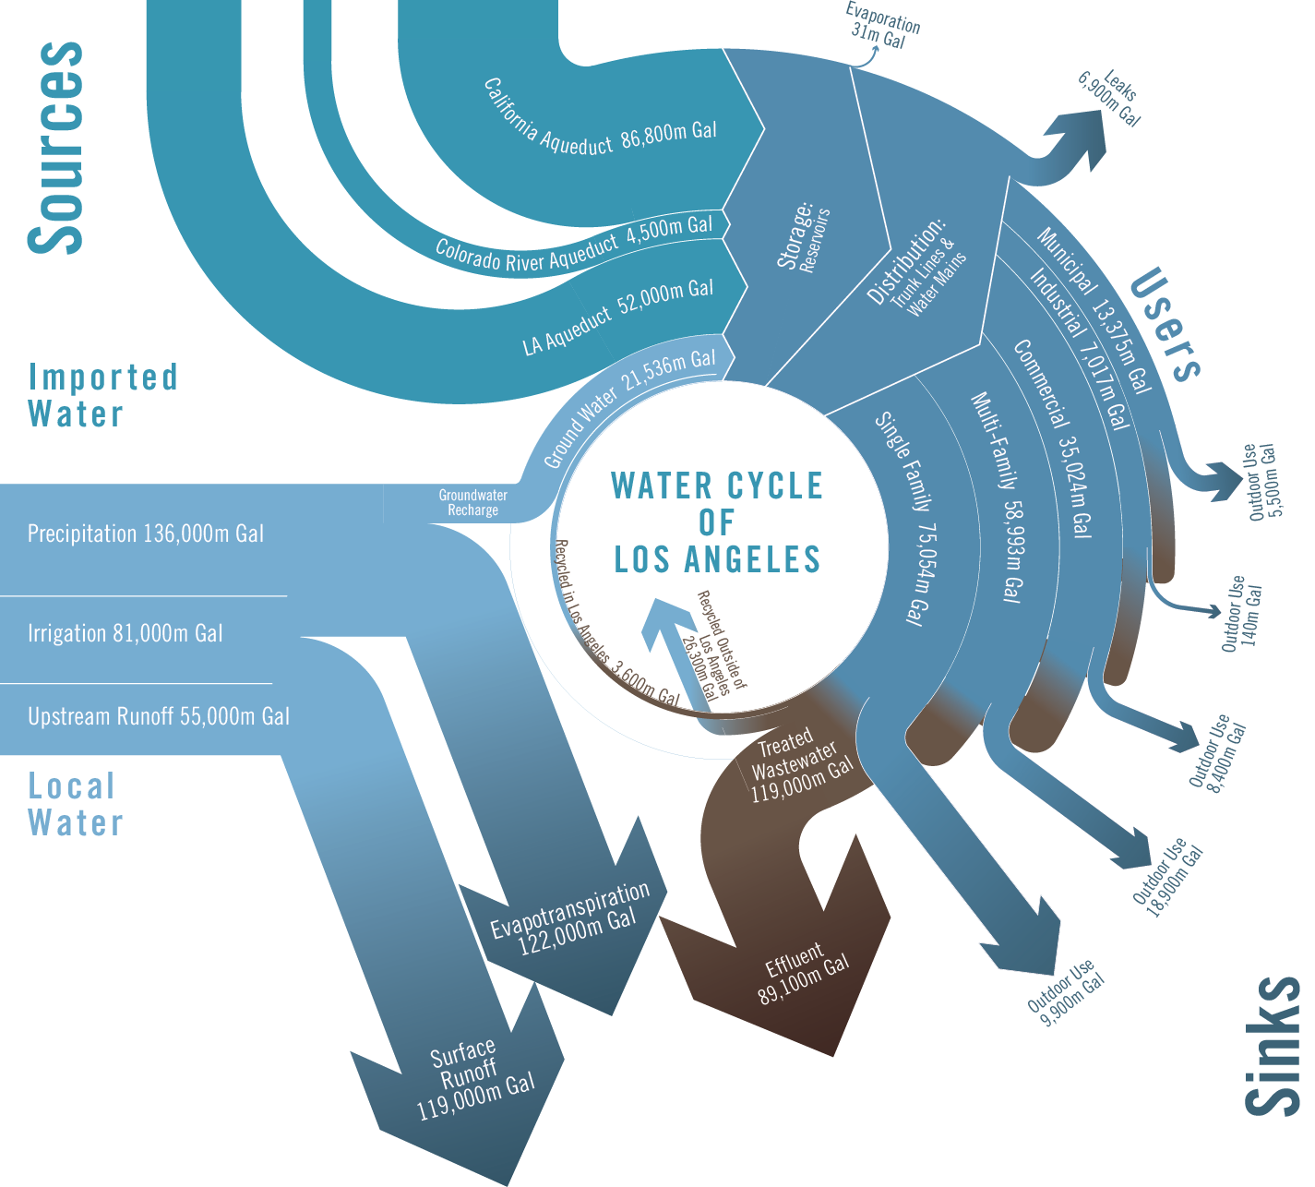
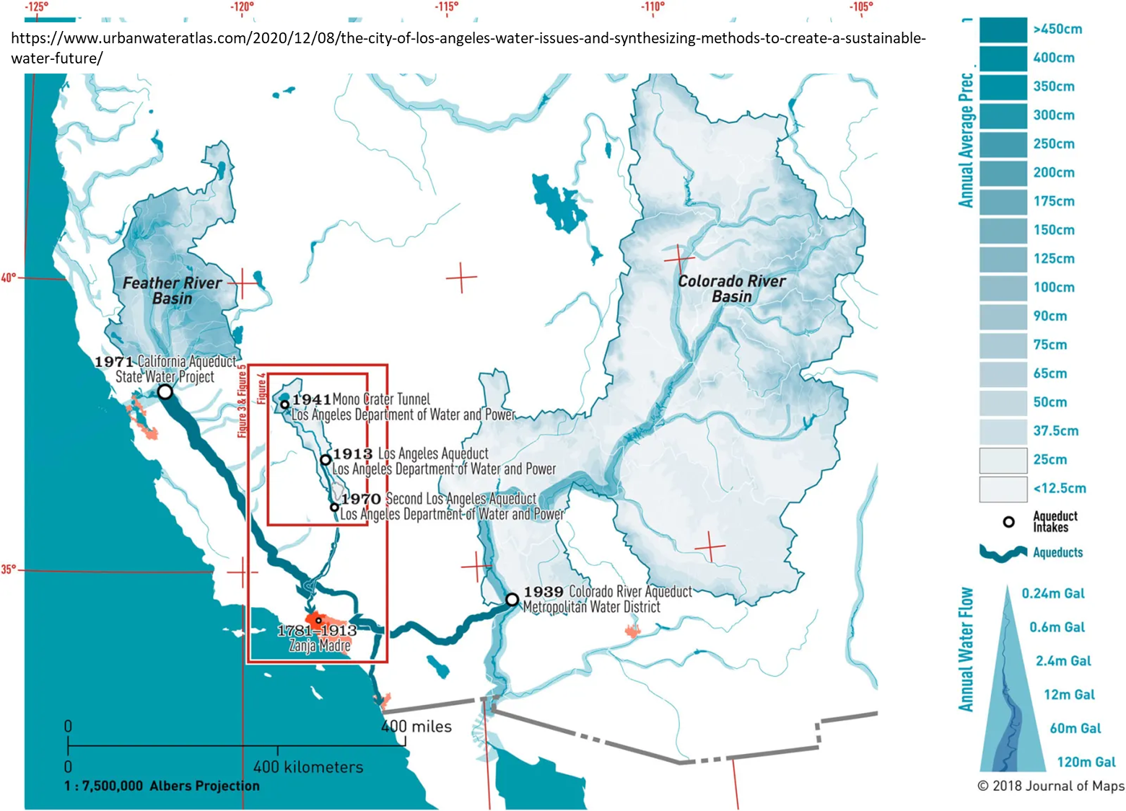
Oskrba s tehnološko vodo in ohranitev obstoječih virov pitne vode
Tehnološka voda
voda, ki se uporablja v industrijskih, proizvodnih ali tehnoloških procesih kot del postopka proizvodnje, obdelave ali hlajenja. Uporaba:
Industrija in proizvodnja
Energetika
Kmetijstvo
gradbeništvo
Notes:
Industrija in proizvodnja: Za hlajenje strojev, čiščenje, obdelavo surovin, pranje izdelkov, kemične procese in prenos toplote.
Energetika: Za hlajenje elektrarn, kondenzacijo pare v termoelektrarnah ali prenos toplote v jedrskih elektrarnah.
Kmetijstvo: V sistemih namakanja, hlajenju pridelkov ali predelavi hrane.
Gradbeništvo: Za pripravo betonov, pranje materialov, vlaženje površin in odstranjevanje prahu
PONT DU GARD, Nimes, France

Slide 7
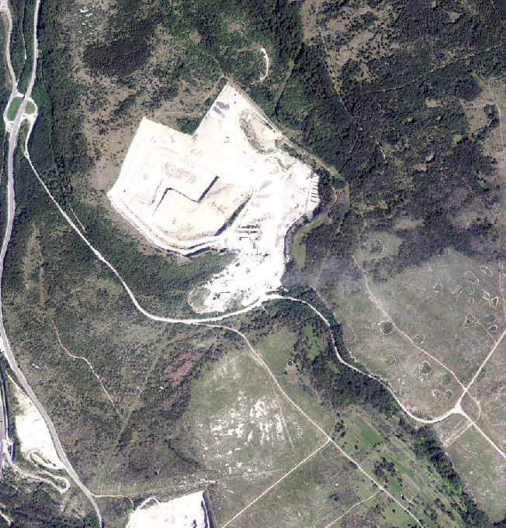
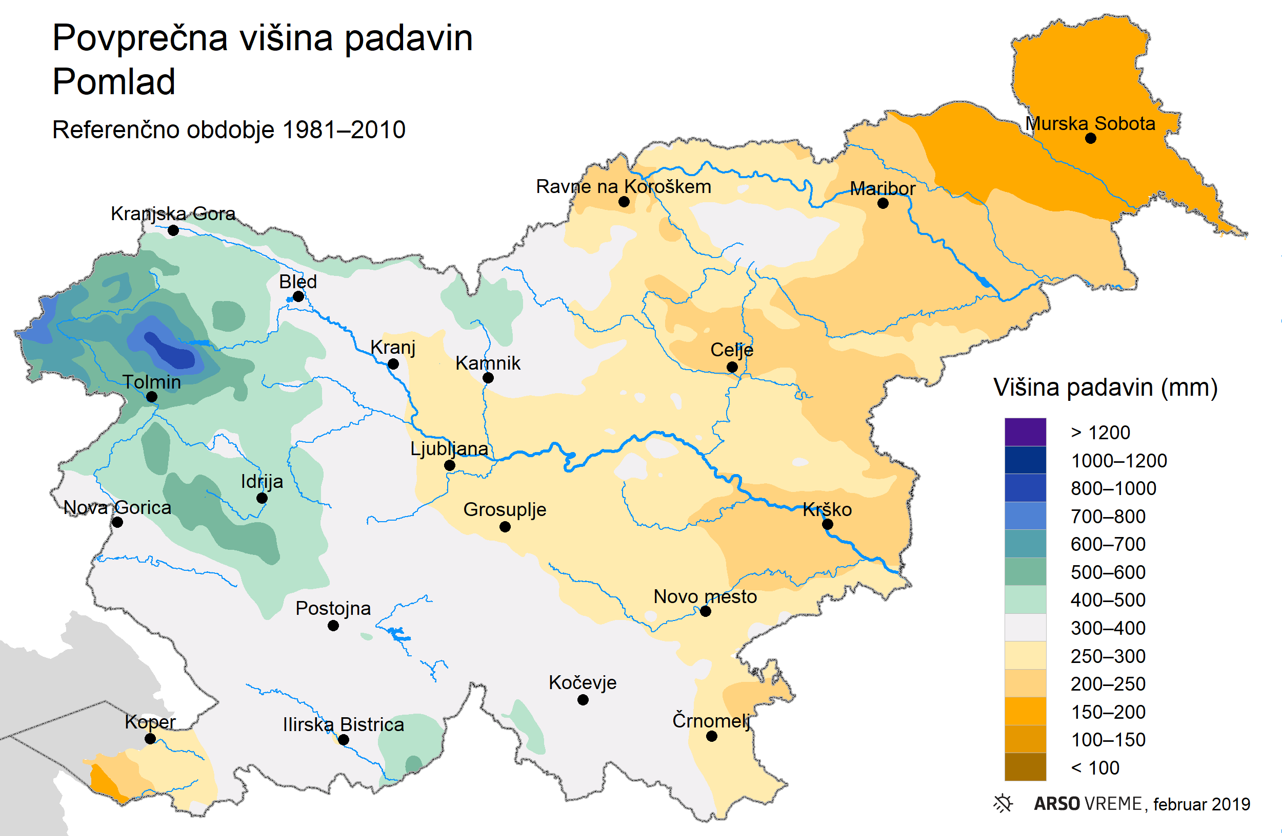
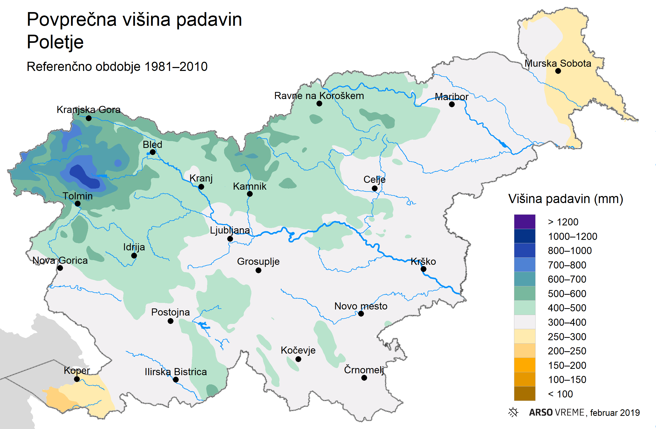
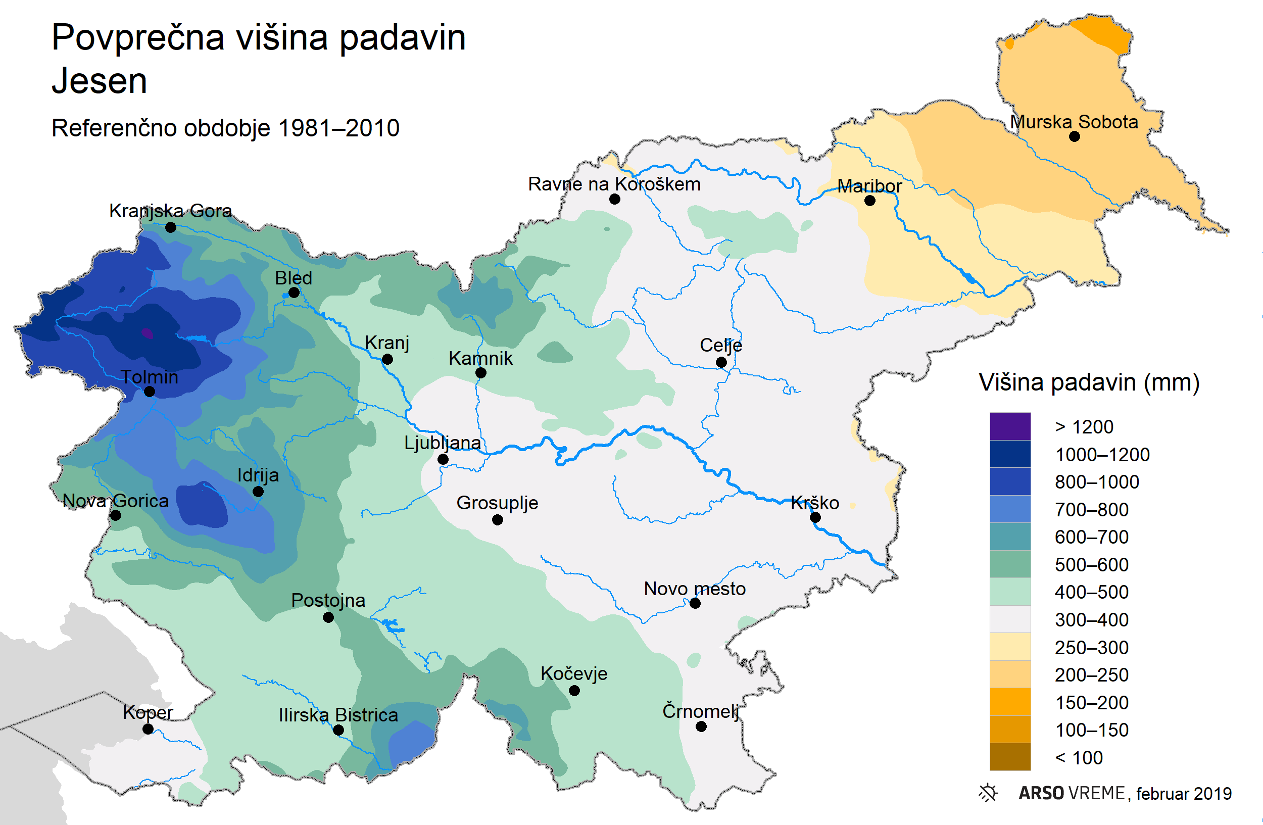
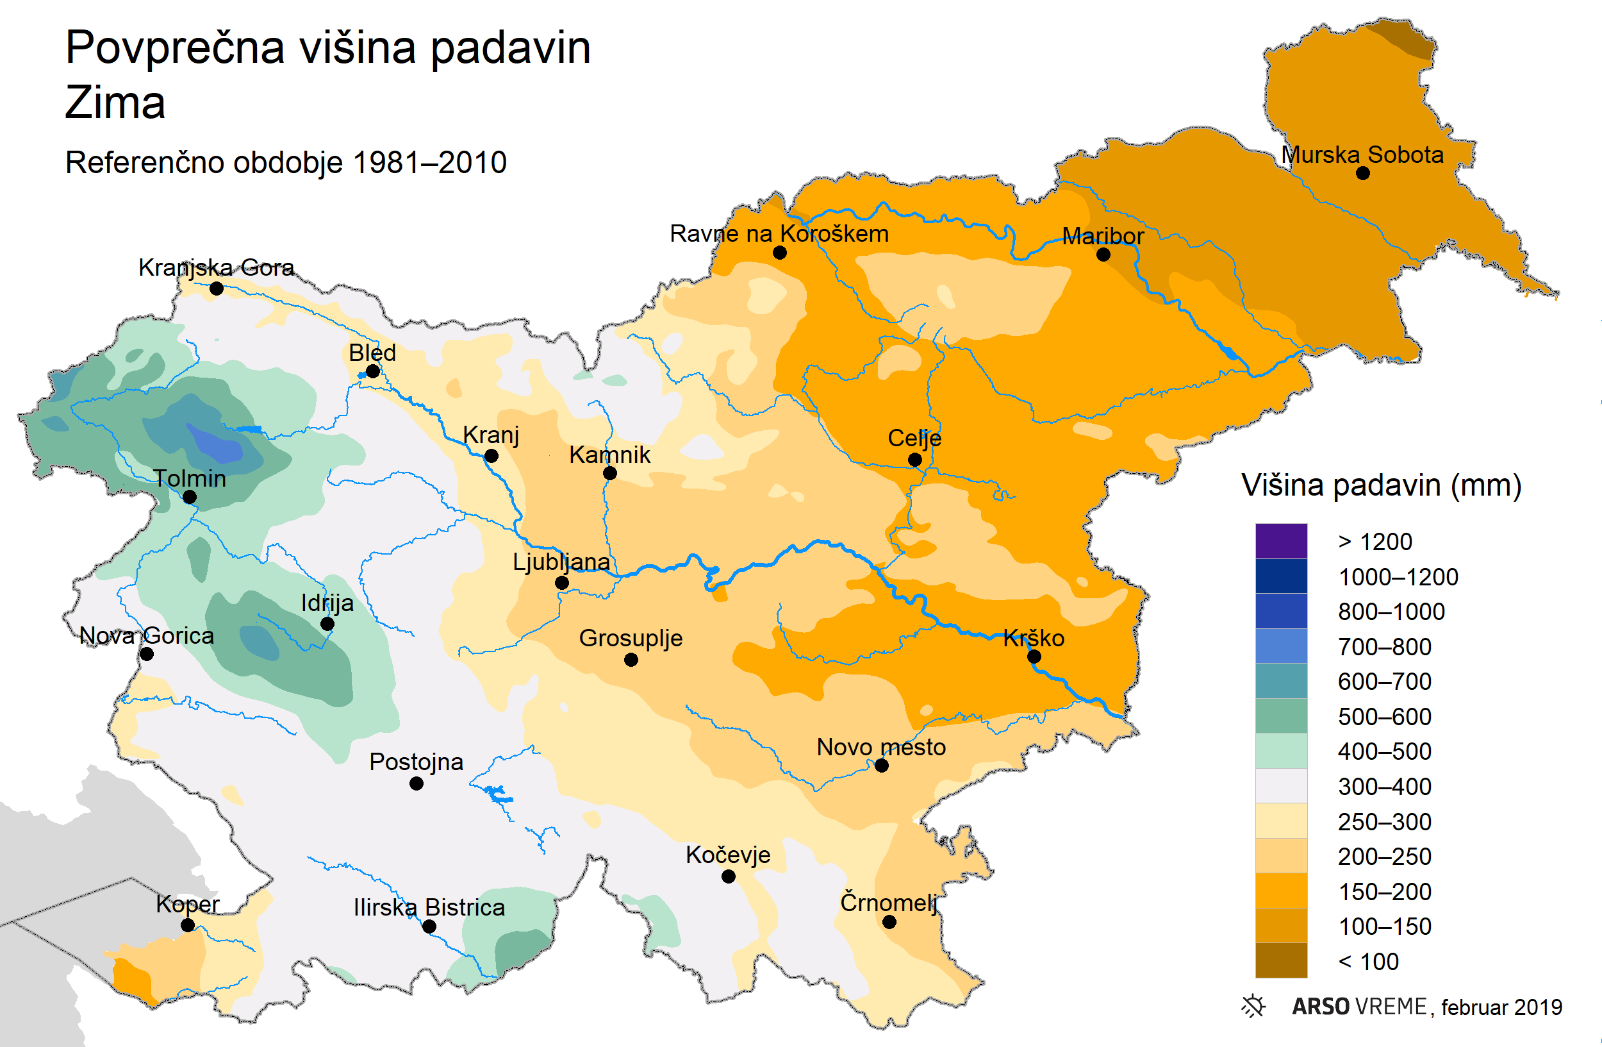
Zatečeno stanje kamnolom Črni Kal - Črnotiče

Slide 8
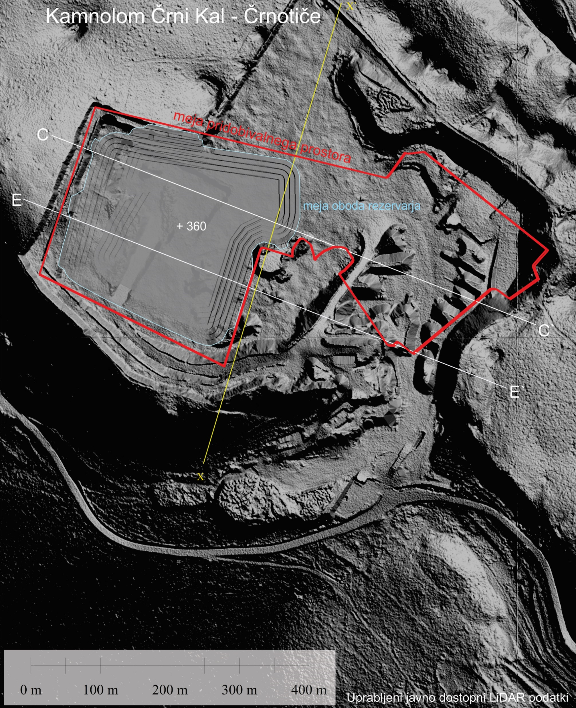
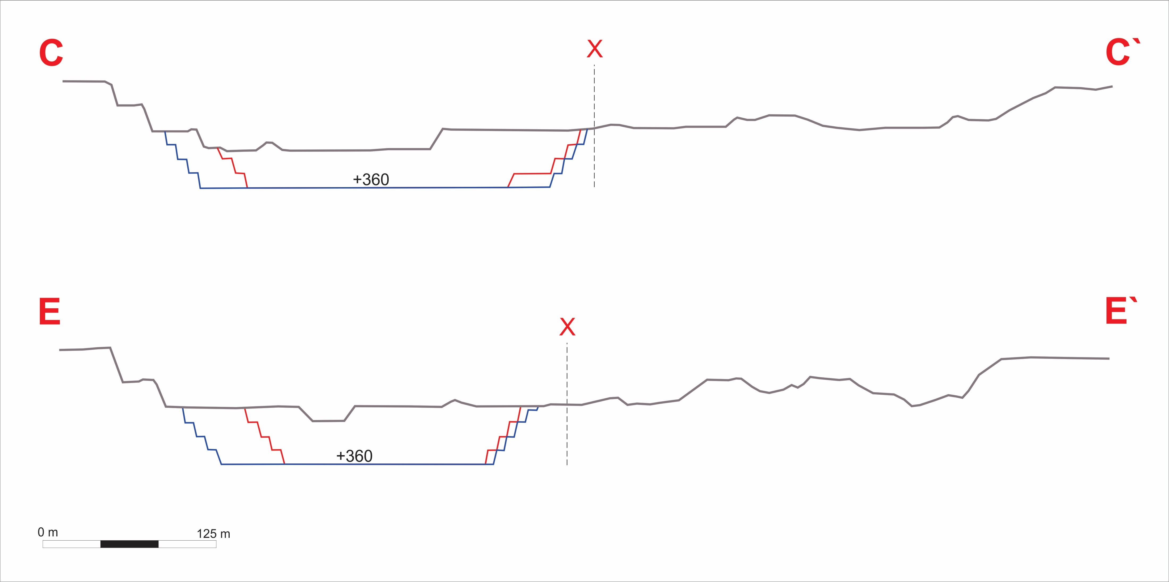
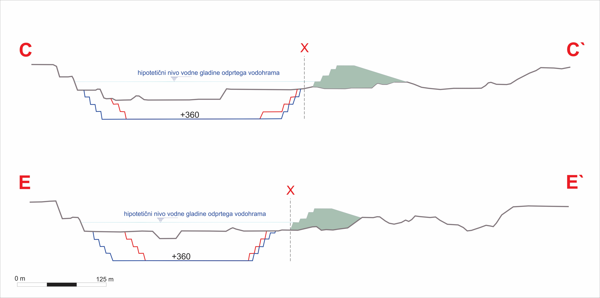
Predlagana sanacija kot izgradnja vodohrana
Cut Volume: 1.456.282,5 cubic meters
Cut 2D Surface Area: 0.0553 sq km
Cut 3D Surface Area: 8.442 sq km
Fill Volume: 1.507,1 cubic meters
Fill 2D Surface Area: 0.001497 sq km
Fill 3D Surface Area: 0.00924 sq km
X
X`
Cut Volume: 1.959.146 cubic meters
Cut 2D Surface Area: 0.0706 sq km
Cut 3D Surface Area: 11.215 sq km
Fill Volume: 8.311,51 cubic meters
Fill 2D Surface Area: 0.002219 sq km
Fill 3D Surface Area: 0.04798 sq km

Slide 9
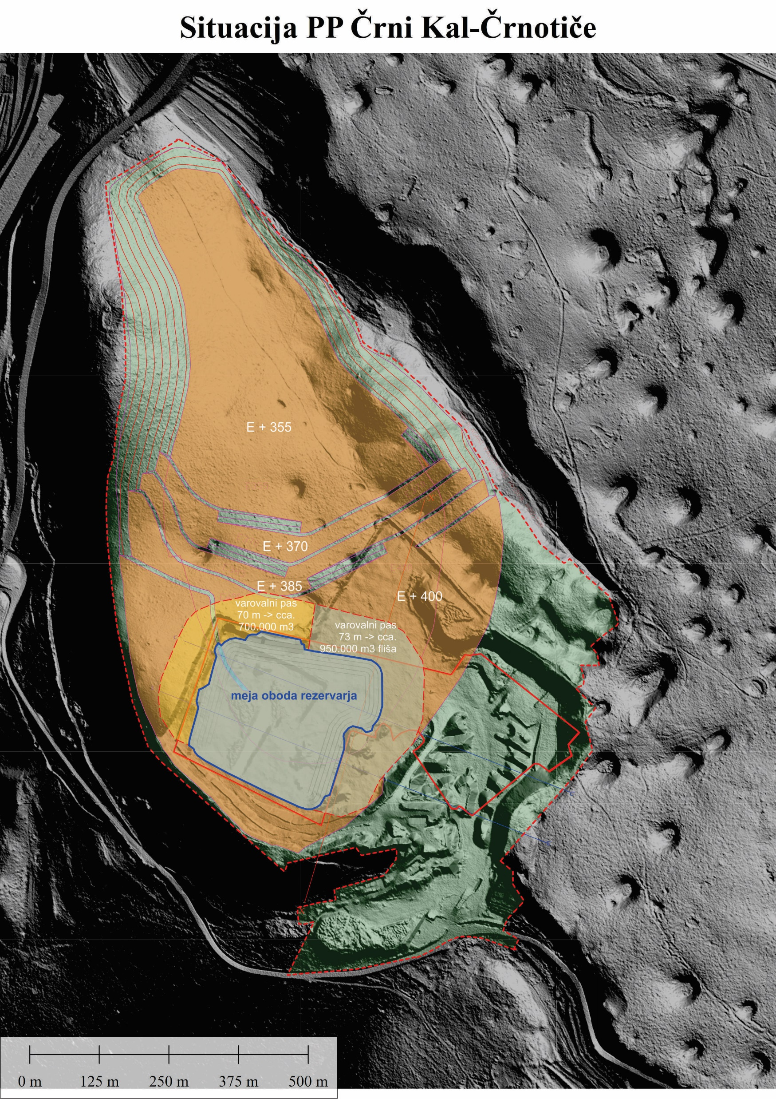
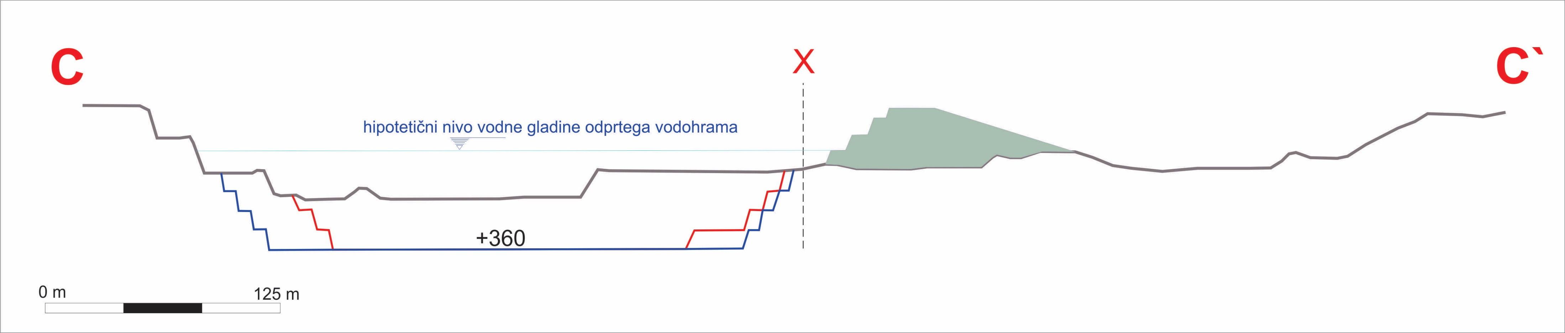
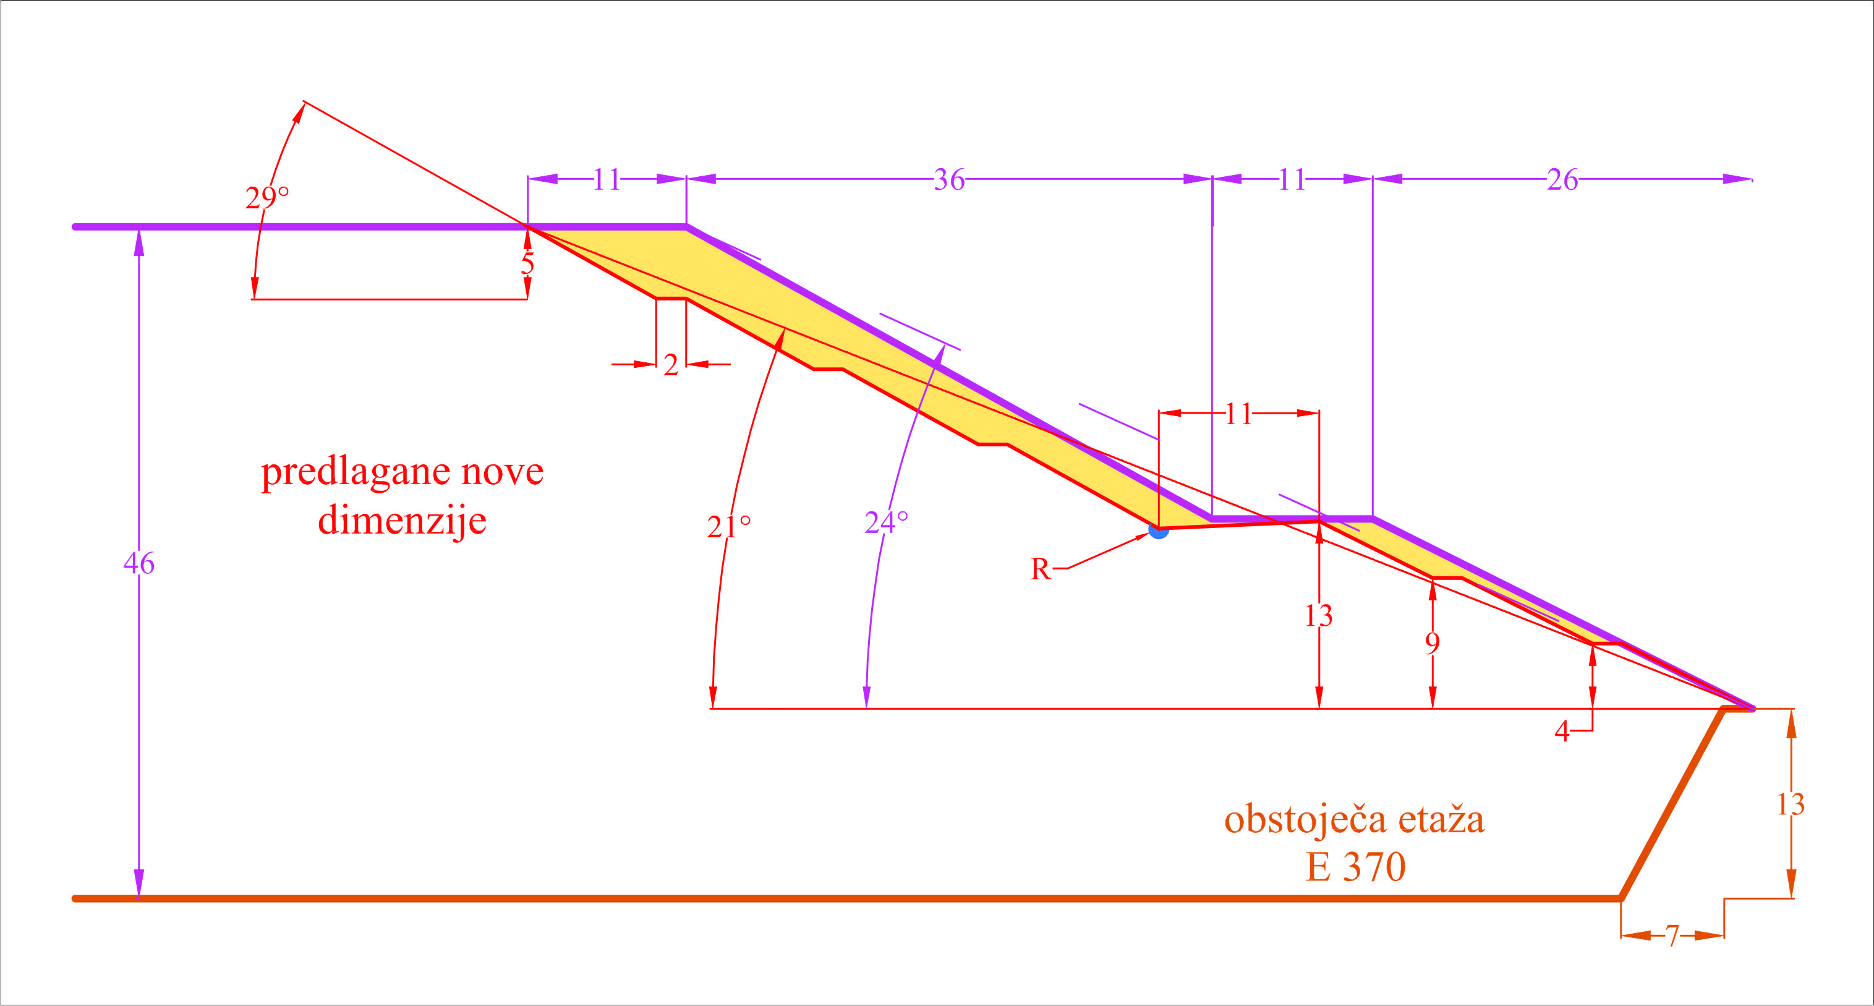
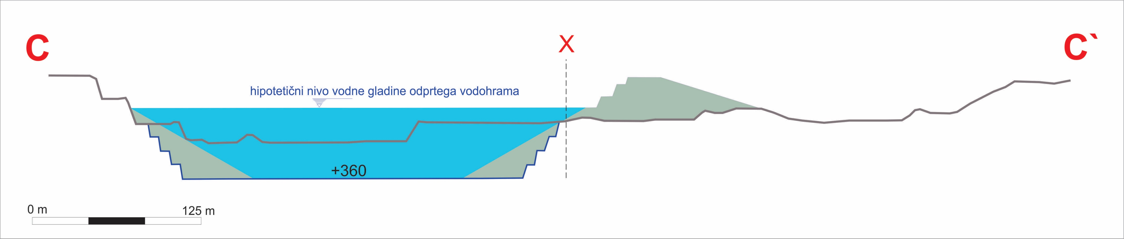
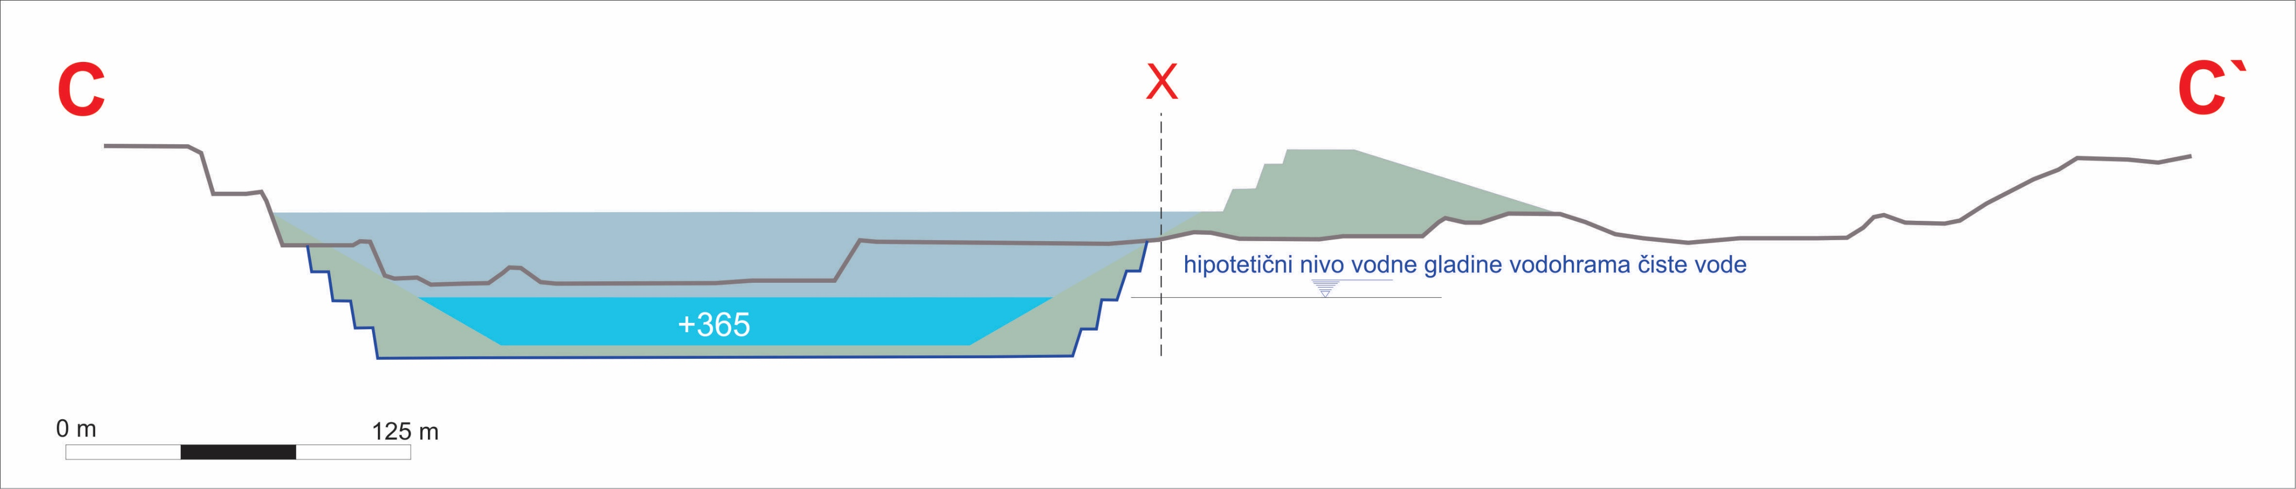
Predlagan vodohran in pridobivalni prostor

Slide 10
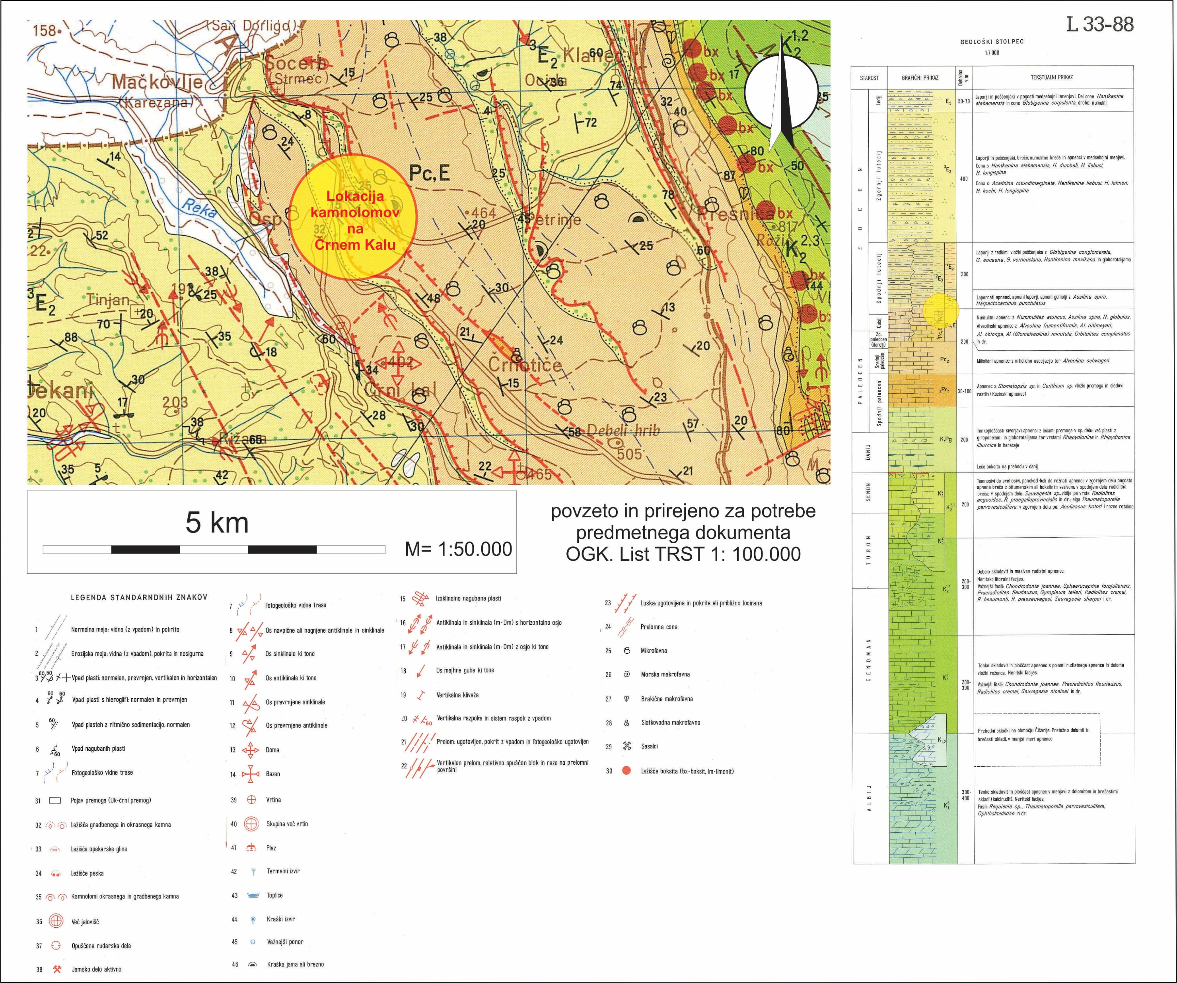
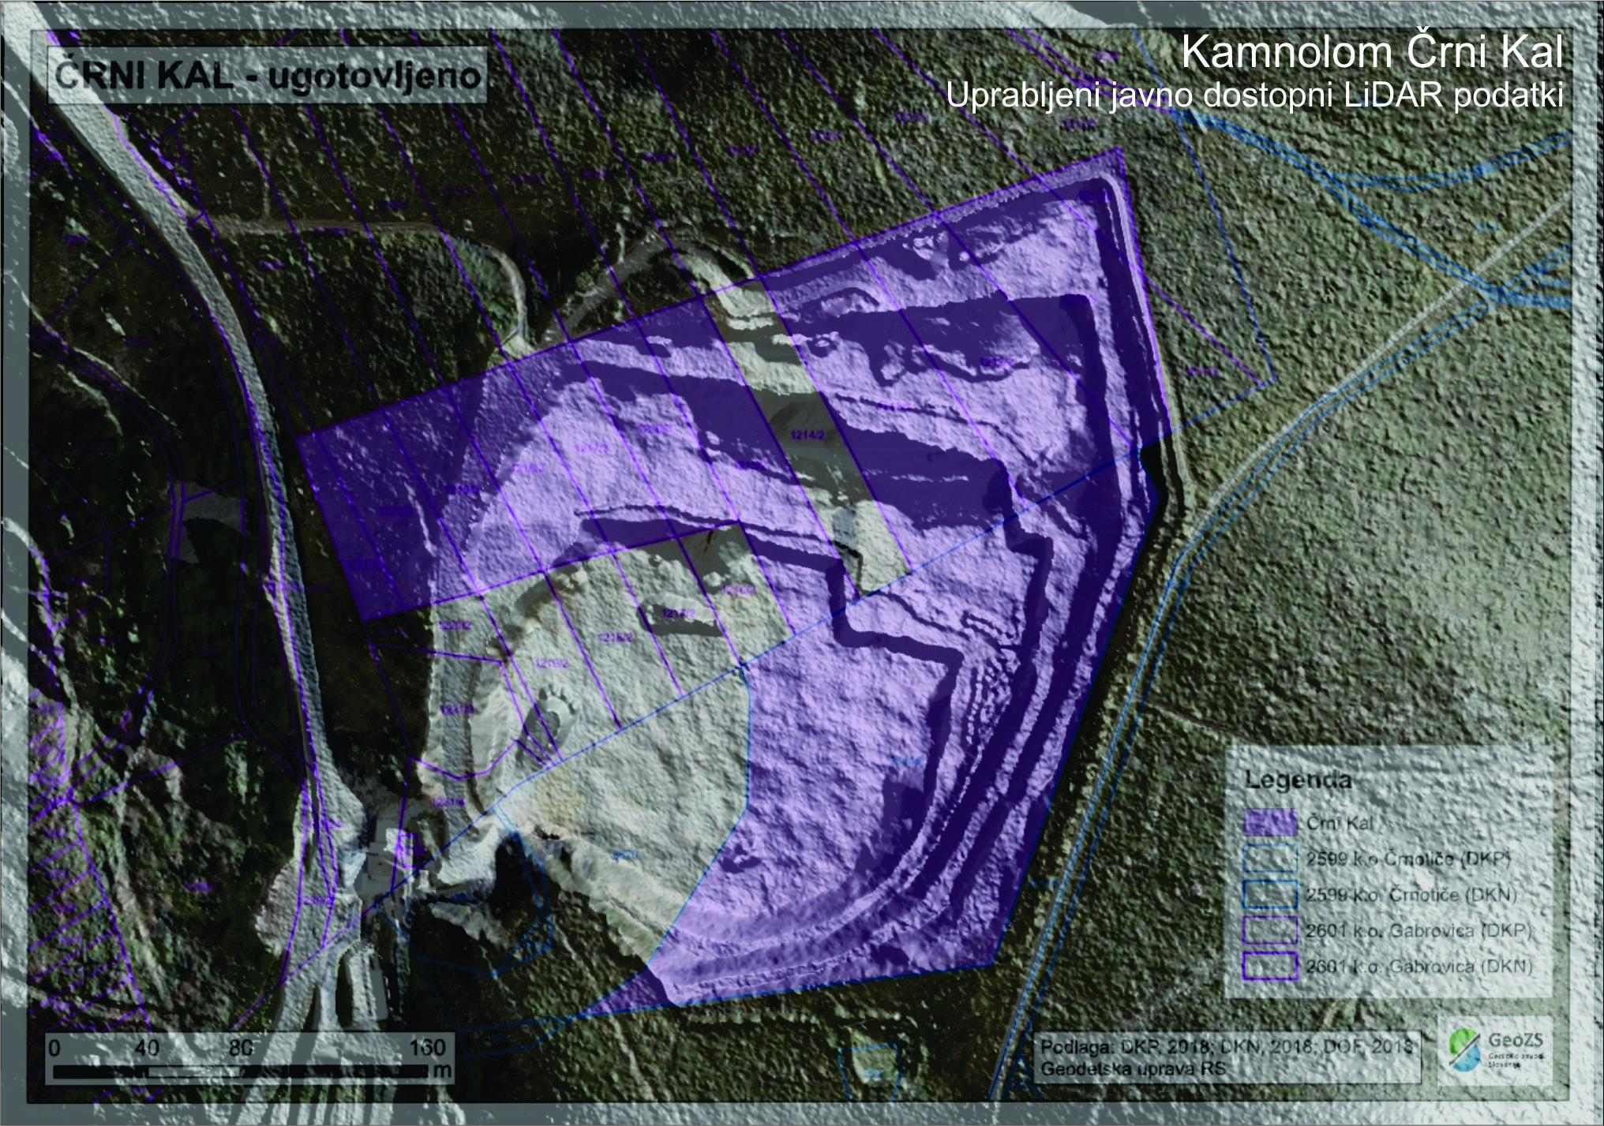
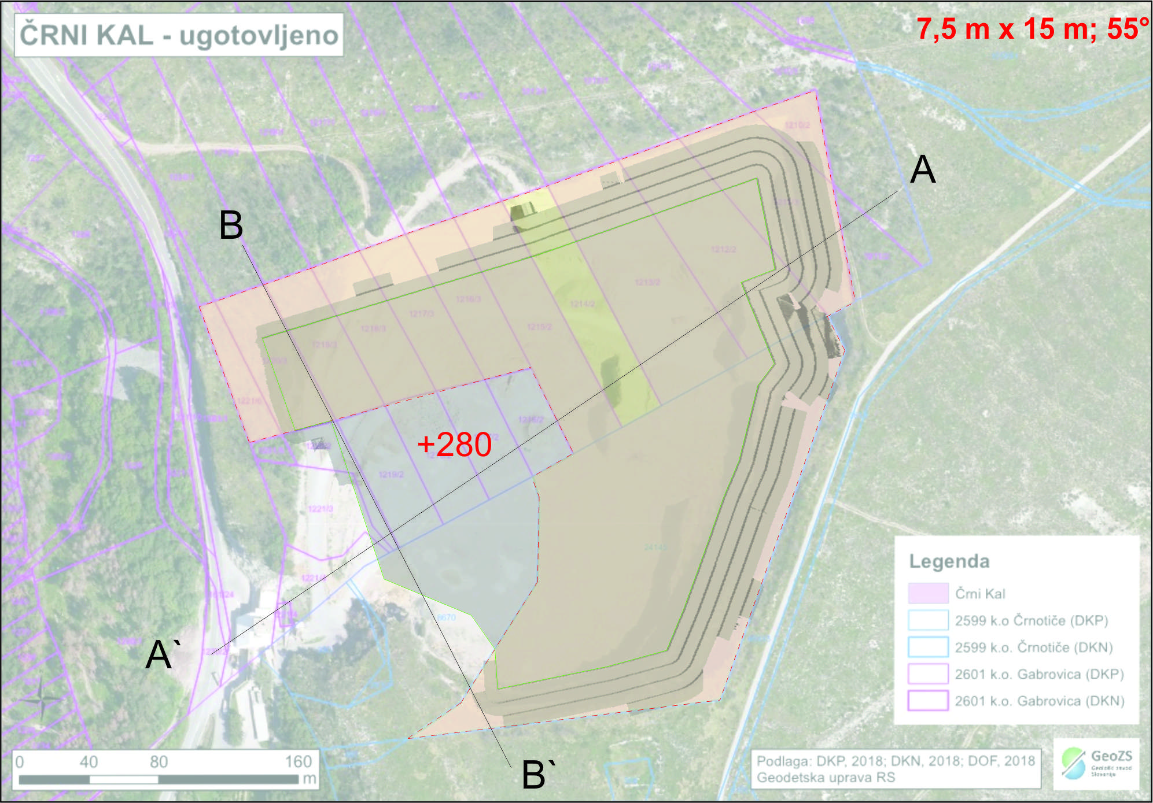
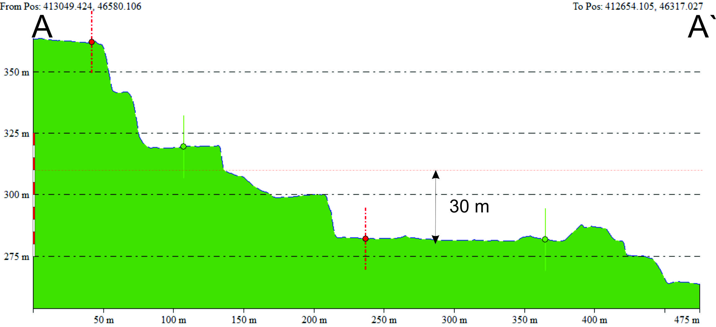
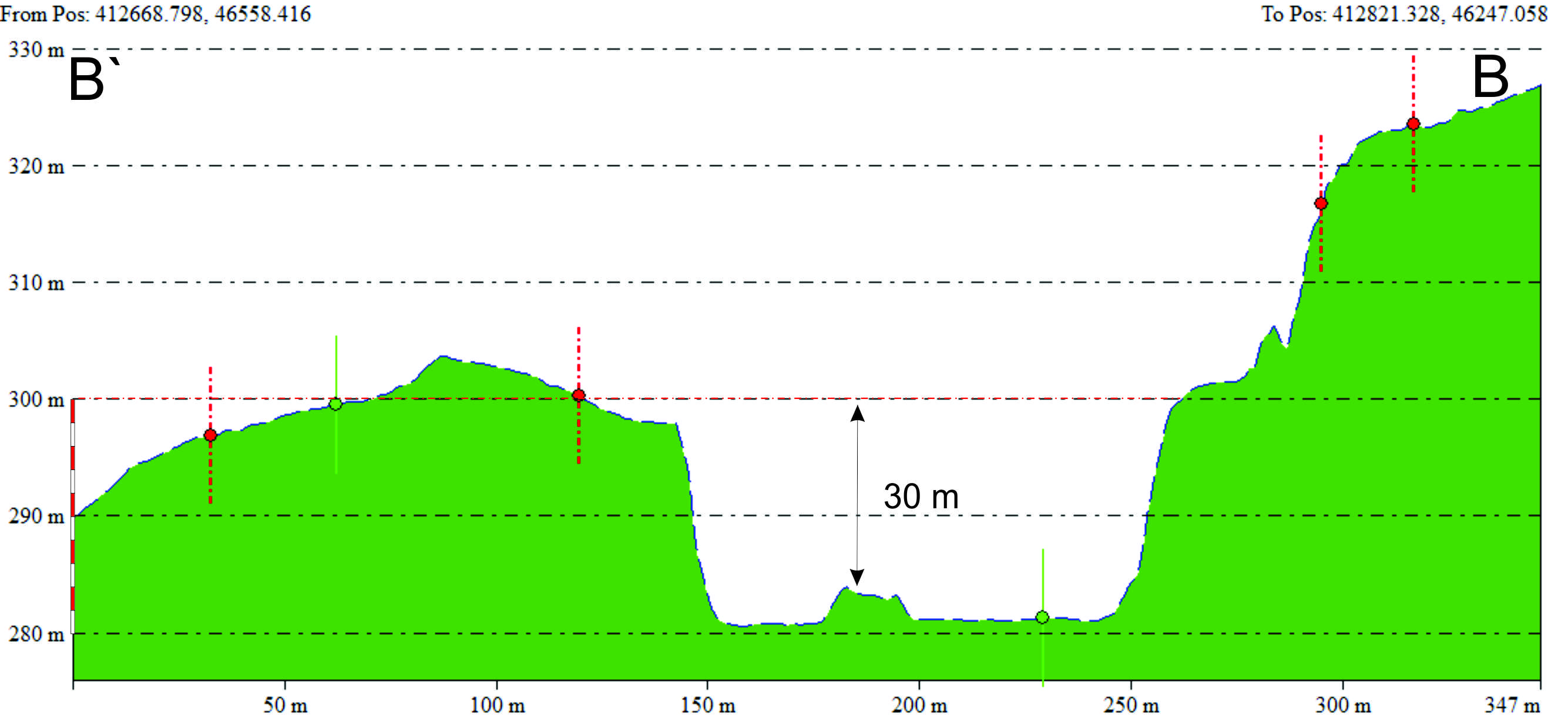
Zatečeno stanje kamnoloma Črni Kal
Δh = cca. 30 m
Cut Volume (2014) ≈ 1.057.002 m³
Cut 2D Surface Area ≈ 0.0693 km ≠ 6,0697 ha

Slide 11
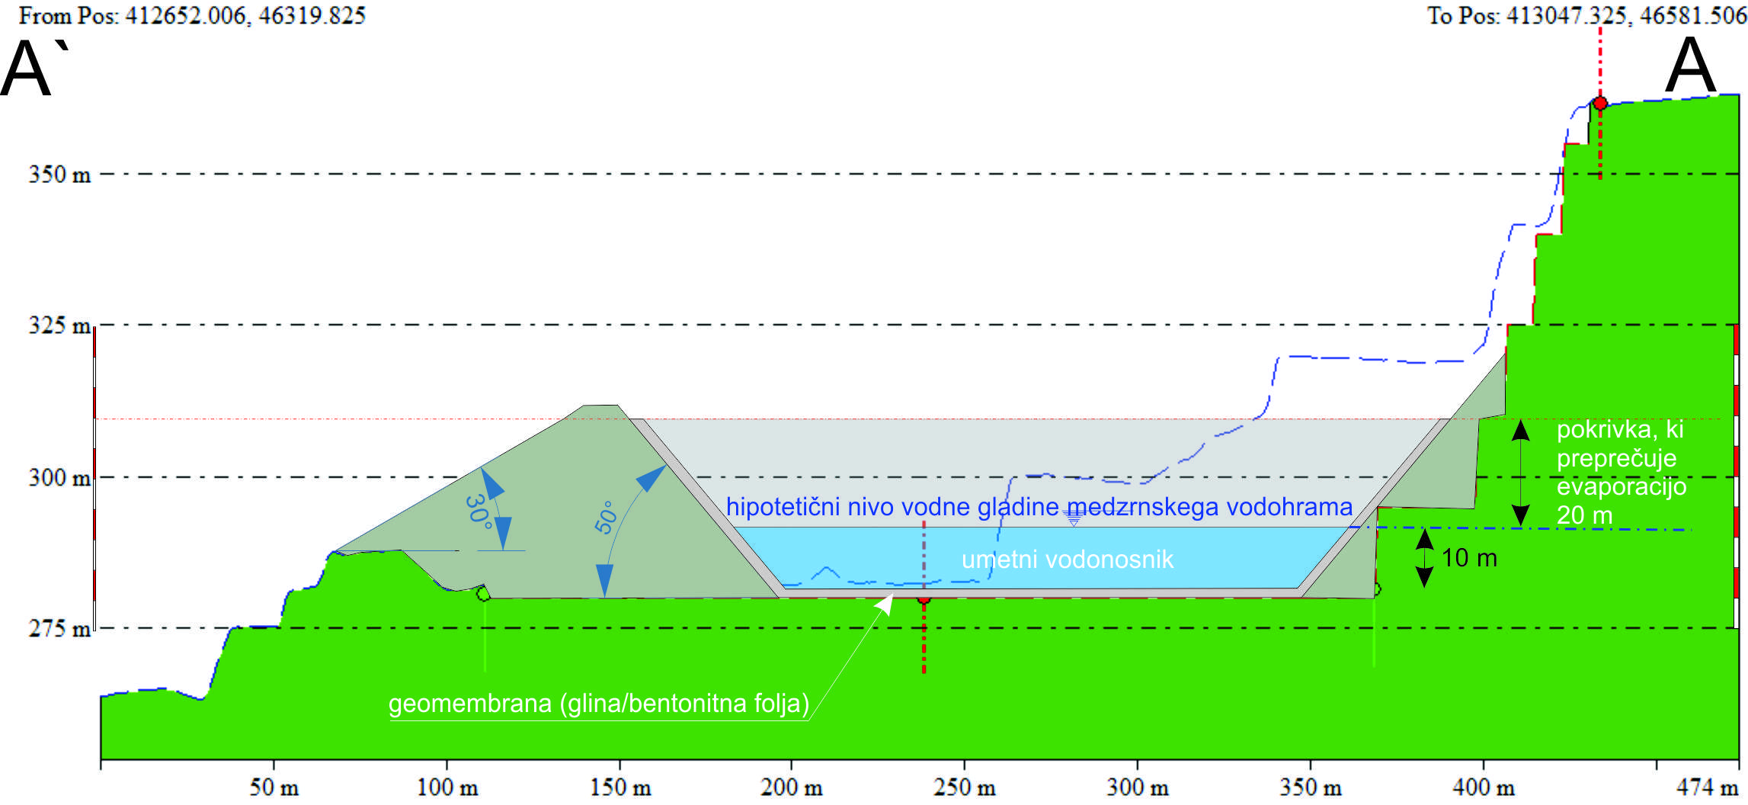
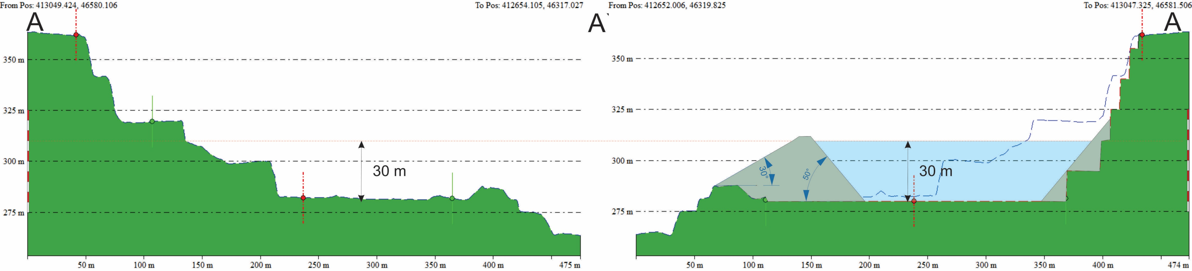
Predvidena kočna oblika kamnoloma pred pričetkom sanacije kamnolom Črni Kal
Prednosti:
Širitev iz obstoječega prostora s sprotno sanacijo za zagotovitev primernih osnovnih klančin do kote + 280
Območje primerno za druge gospodarsko/energetske namene -> pretočne MHE in FTV
Pomanjkljivosti:
Ni znana regionalna geologija in neto izkoristek naravnega vira za namen gradbeništva (prisotnost kraških jam)
Vpliv naravne erozije med procesom sanacije (vetrovna roža)

Slide 12
SWOT analiza preoblikovanja prostora v vodohran
PREDNOSTI | TEHNIČNI VIDIKI Razpoložljiv prostor Energetska samooskrba MHE in FVE PRAVNI VIDIK Izvedba v okviru sanacije OPERATIVNI VIDIK Razpoložljiva oprema za izvajanje del (težko postrojenje) že v kamnolomu EKONOMSKI VIDIK Možnost refundacije iz naslova vplačane sanacije Prihranki Občine KP na področju zagotavljanje samooskrbe s pitno/tehnološko vodo | TEHNIČNI VIDIKI Potreba po dodatnem vodnem viru za zagotovitev 600.000 m³/l -> potreba po dodatnih globokih geofizikalnih raziskavah PRAVNI VIDIK Vplivanje politike pri sprejemanju DPNja v DZ RS Lastništvo kamnoloma <-> pravna oseba OPERATIVNI VIDIK Logistika obremenitve regionalne infrastrukture pri dovozu materiala iz gradbišča v nahajališče EKONOMSKI VIDIK Obvladovanje stroškov transporta in vgradnje materiala in stroškov vezanih na gradnjo jezu (vhod v kamnolom) <?> potreba po predimenzioniranosti <-> percepcija varnosti deležnikov pri potrditvi posega | SLABOSTI
PRILOŽNOSTI | TEHNIČNI VIDIKI Uporaba degradiranega prostora PRAVNI VIDIK Prikaz dobre in proaktivne prakse OPERATIVNI VIDIK Racionalizacija investicijskih gradbenih posegov, pri obvladovanju nastalega materiala <-> surovina ne nastopa na trgu, saj je v lasti države po Ustavi RS EKONOMSKI VIDIK Prihranek pri obvladovanju nastalih prekomernih surovin, ki se ne uporabijo neposredno pri gradnji objekta Zagotovitev finančno neodvisnega naravnega vira za lokalno skupnost | TEHNIČNI VIDIKI Odsotnost primerno vodonosnega dodatnega naravnega vira na območju kraškega roba -> voda PRAVNI VIDIK Med-državna presoja vplivov na okolje in „nagajanje“ s strani ITA <-> plinska prečrpalna platforma v Tržaškem zalivu Težava pri prodaji nepremičnine/pravne osebe OPERATIVNI VIDIK ? EKONOMSKI VIDIK ? | NEVARNOSTI

Slide 13
Primer krožnega gospodarstva na enoto prostora:
kočna oblika kamnoloma kot vodohran
Potencial oblikovanja površine bazena
Vsak meter dviga roba „lija“ poveča volumen akumulacije → povečamo prostornino zgornje površine...
Če znaša specifična gostota apnenca 2,7 je nasuta teža agregata 2,7 x 0,7 kar je enako 1.89 t/ m³...
Poleg deževnice se lahko akumulacija polni z viški zimske vode iz Rižane (črpalka ↔ kogeneracija) ter dodatnim naravnim virom-črpanje vode po novi vrtini!
Prekritje vodohrama z geotekstilom je potrebno zaradi potrebne omejitve vnosa organskih snovi → rekultivacija...
Investicijski stroški:
  stroški vezani na dodatno drobljenje fliša – premični dobilci in „uvaljanje“ materiala
  vgradnje geomembrane,
  cena drobljenja in sejanja različnih frakcij agregata, s katerimi tvorim volumen vodonosnika/na osnovi poroznosti,
  krovni geotekstil, rekultivacijo (zeleni pokrov)...
„subvencija“ → vplačana sanacnina – javno/zasebno partnerstvo – pridobitev EU sredstev za izgradnjo vodnega zbiralnika (akumulacija, vodno zajetje, zbiralnik za kapnico) → nad 2.000 m³, nad 2 m globine ≈ nekaj 10 €/ m³
Notes:
Uporaba krožnega gospodarstva: kako lahko principi krožnega gospodarstva prispevajo k trajnostni rabi prostora in virov. Poudarek na recikliranju gradbenih materialov, ponovni uporabi materialov in zmanjševanju negativnih vplivov na okolje.
Integracija v načrtovanje prostora: Pojasnitev, kako bi lahko krožno gospodarstvo postane osrednji del prostorskega načrtovanja pri obnovi in ponovni vključitvi degradiranih območij v gospodarsko dejavnost upoštevajoč tudi razpoložljivost naravnih virov v prostoru
Pogled v prihodnost: Spodbuda k sodelovanju lokalne skupnosti, občin in zasebnega sektorja pri iskanju rešitev za ponovno vključitev teh območij v gospodarstvo na način, ki bo trajnosten

Slide 14
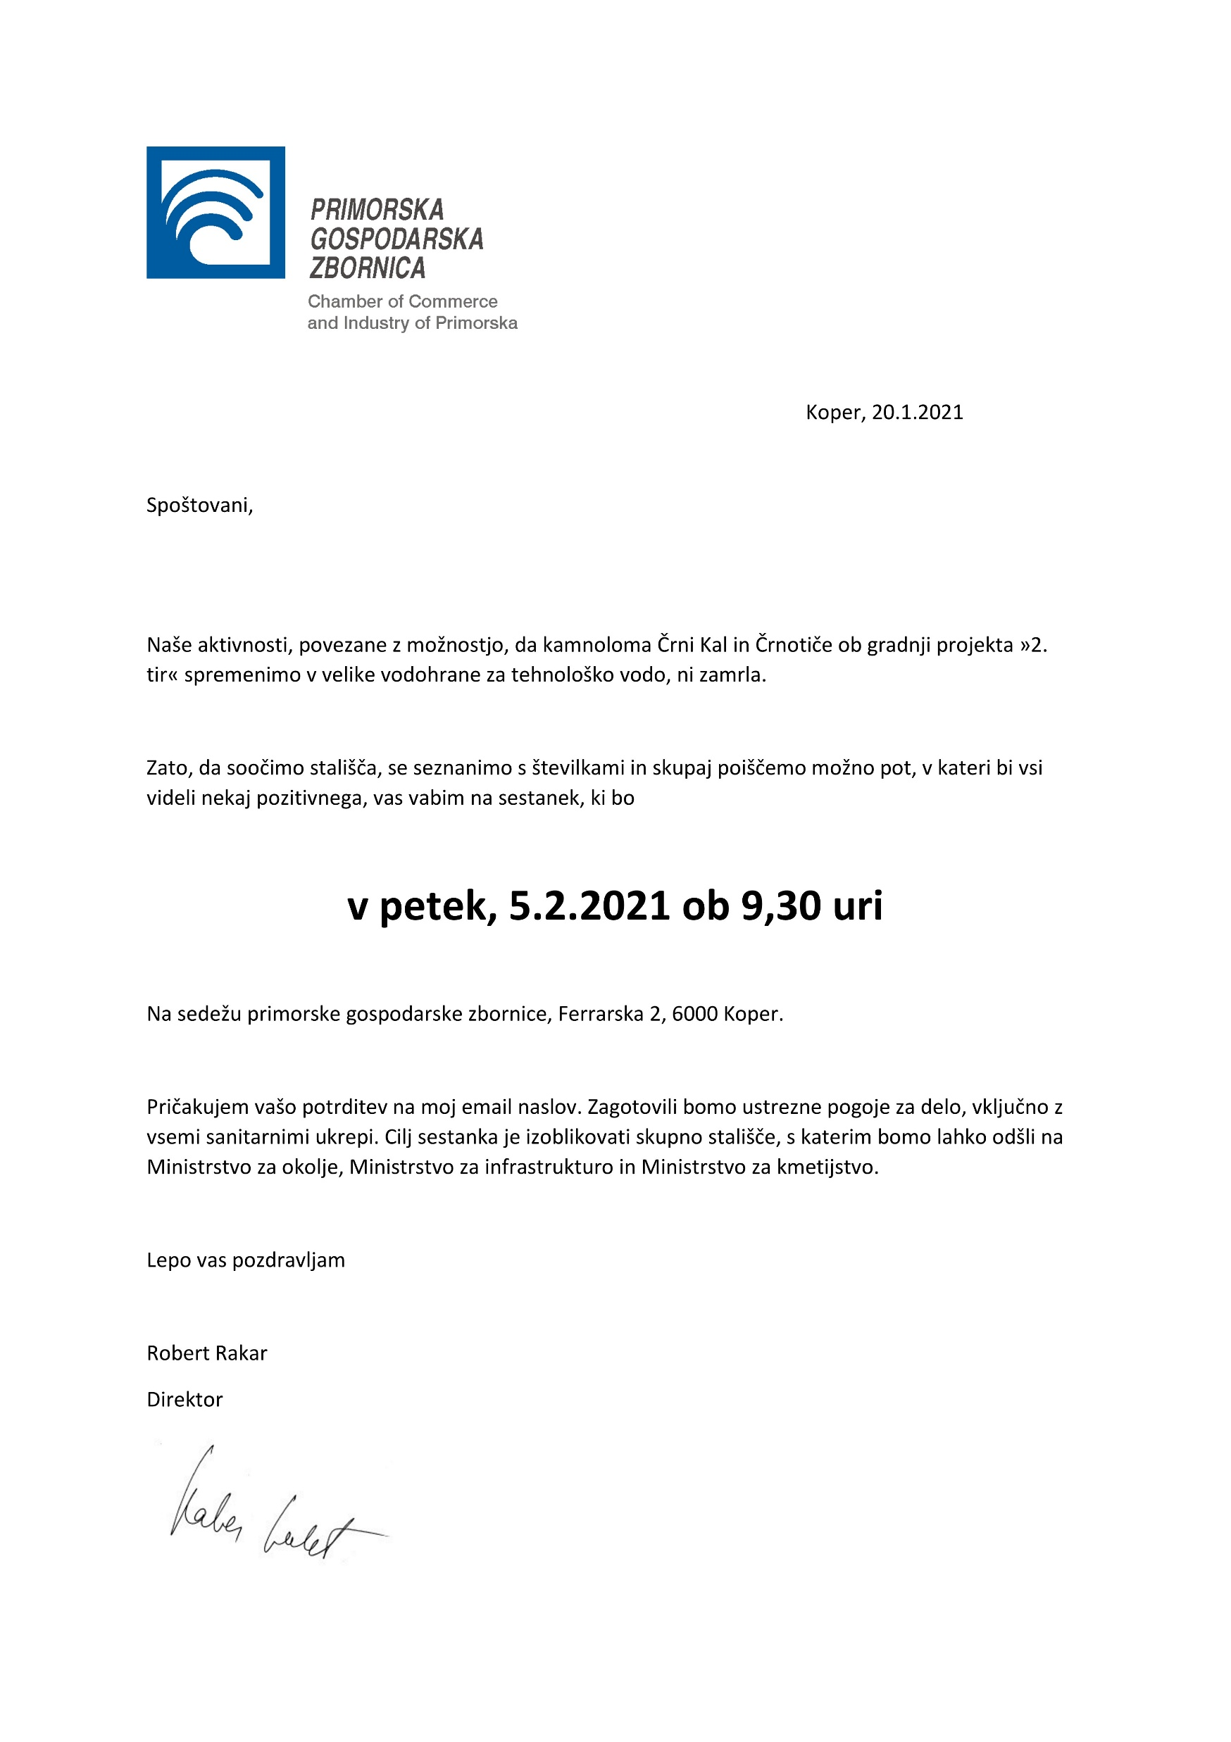
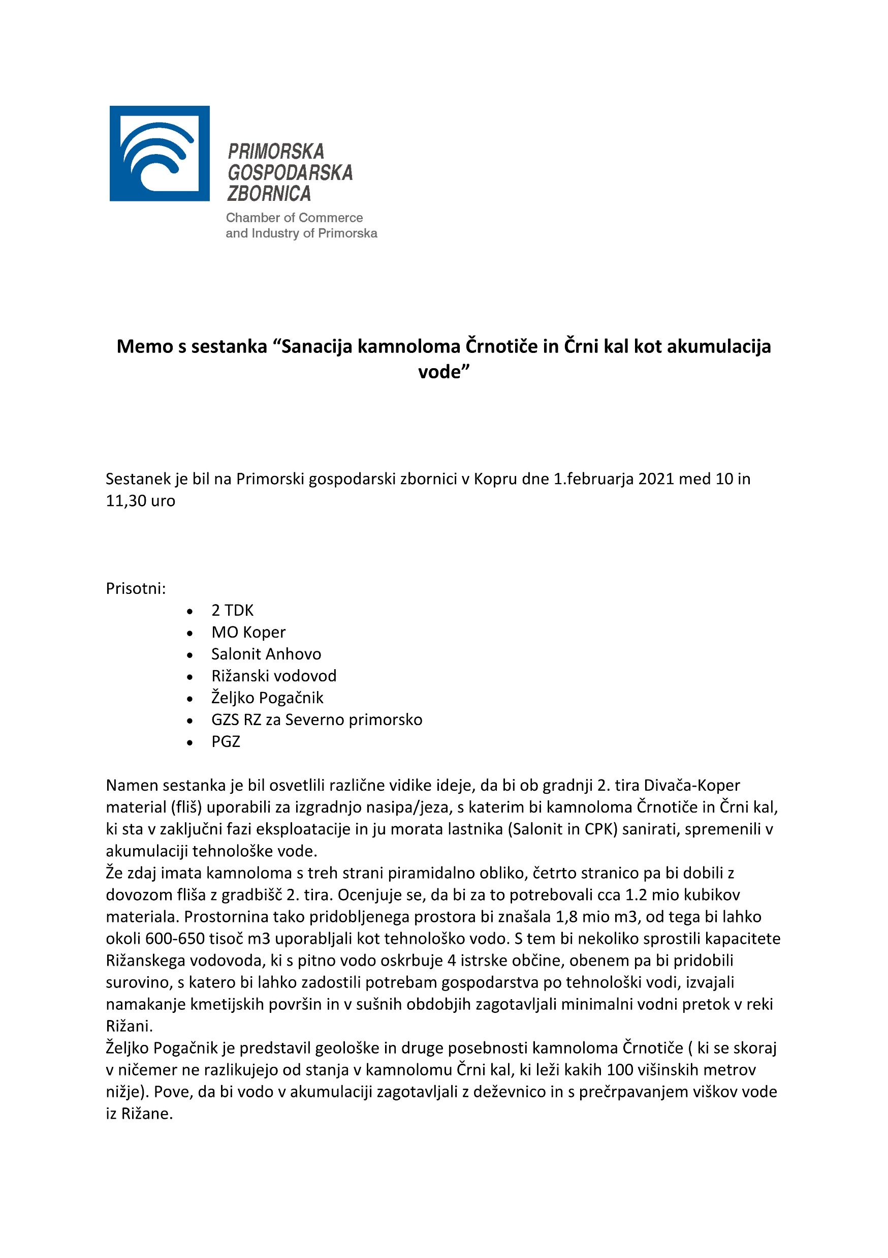
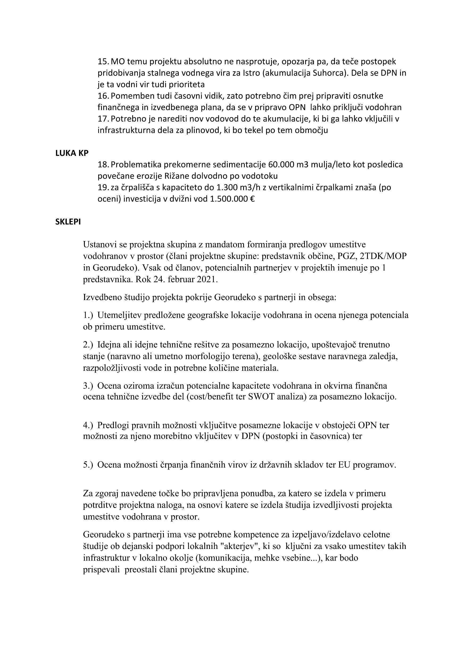
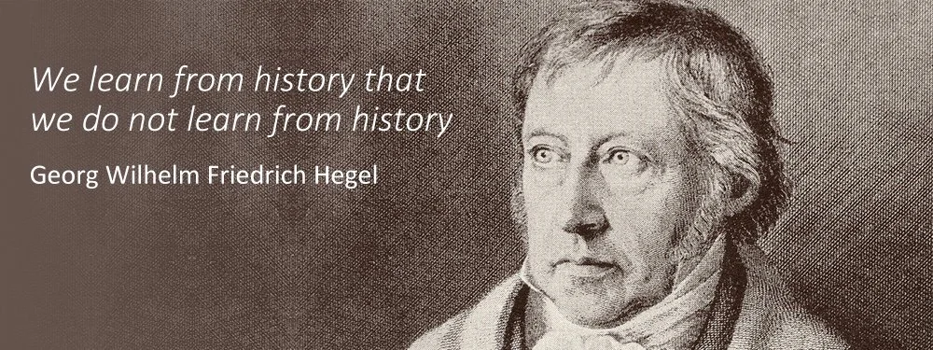
ZAKLJUČEK

